Slide 1
FYKOS - Fyzikální korespondenční seminář
fykos.cz fykos@fykos.cz Orientační Týden UK 8. 9. 2021
Martin Vaněk martin@fykos.cz

Slide 2
FYKOS není jen o fyzice
Činnosti organizátorů FYKOSu
Akce a soutěže – příprava, plánování a organizování
Propagace – psaní článků do českých i světových časopisů, kontaktování sponzorů…
TeXání
IT – weby, databáze..
Grafika – trička, loga, plakáty, kreslení obrázků k úlohám…
Odborná část
– Vymýšlení úloh, psaní vzorových řešení, odborné korektury
– Jazykové korektury a překlady (české, anglické)
Experimenty – vymýšlení a příprava

Slide 3
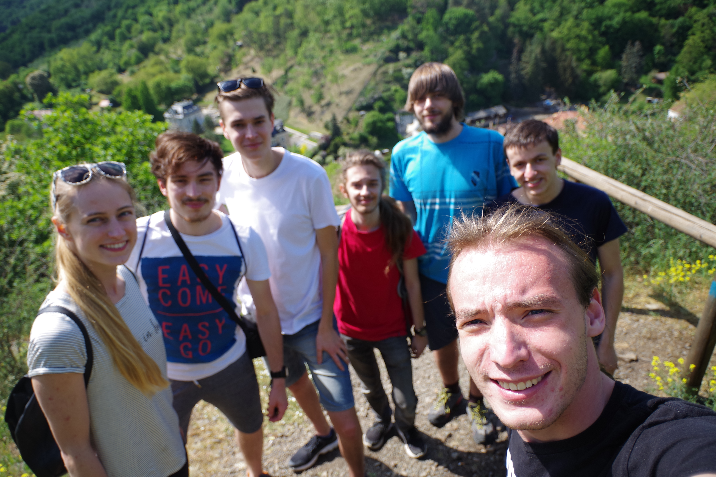
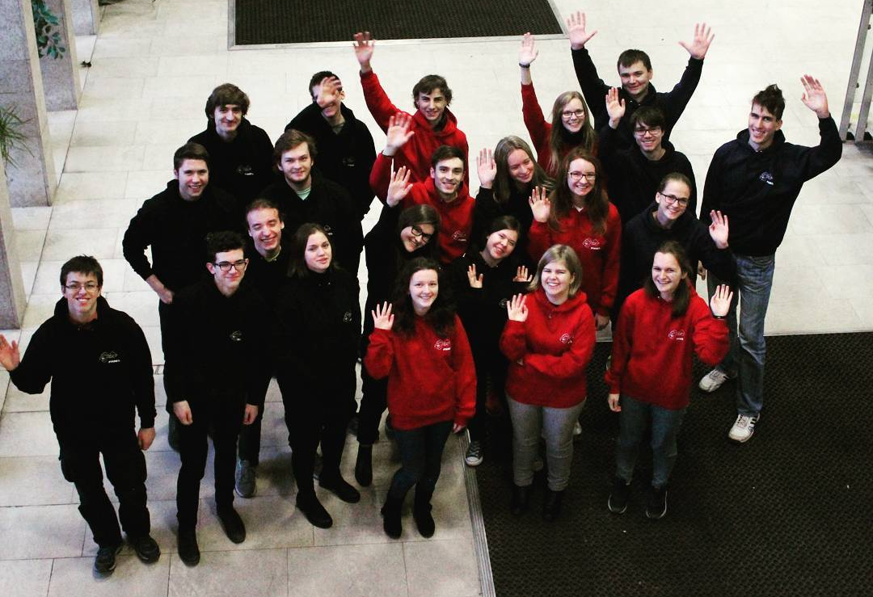
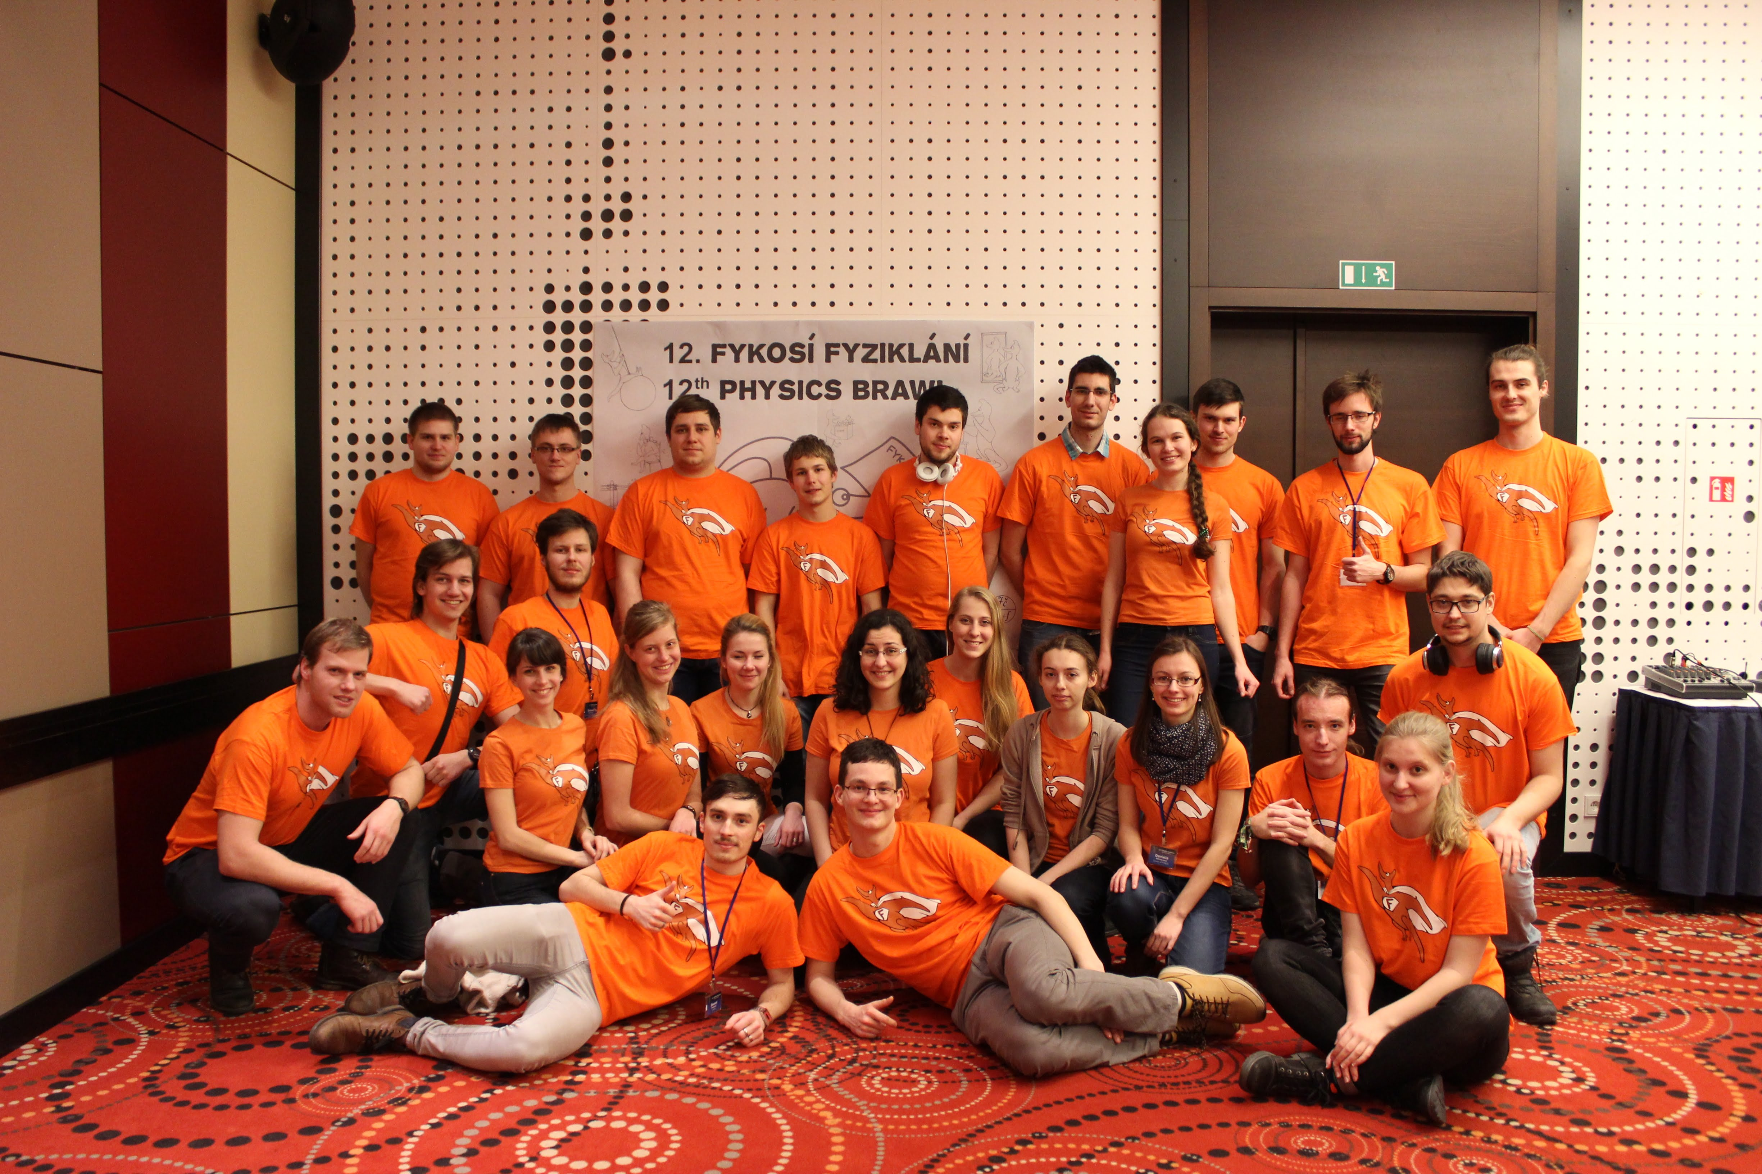
FYKOS
Založen 1987 – začíná 35. ročník
Zastrešený Ústavem teoretické fyziky MFF
Financovaný OPMK
Přibližně 40 aktivních organizátorů
Převážně studenti studenti MFF UK, ČVUT...

Slide 4
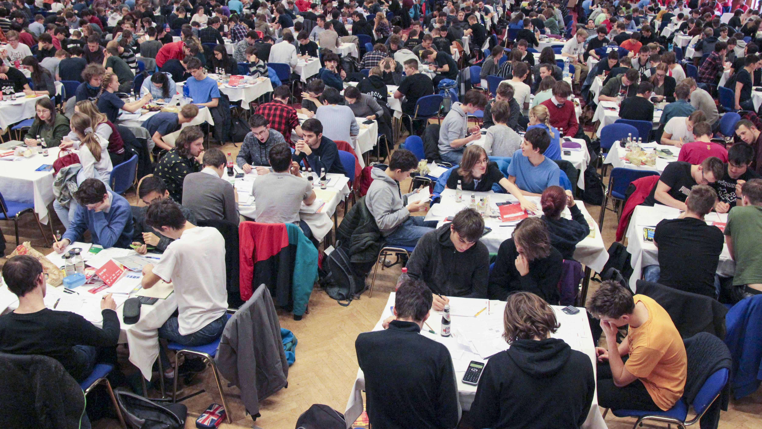
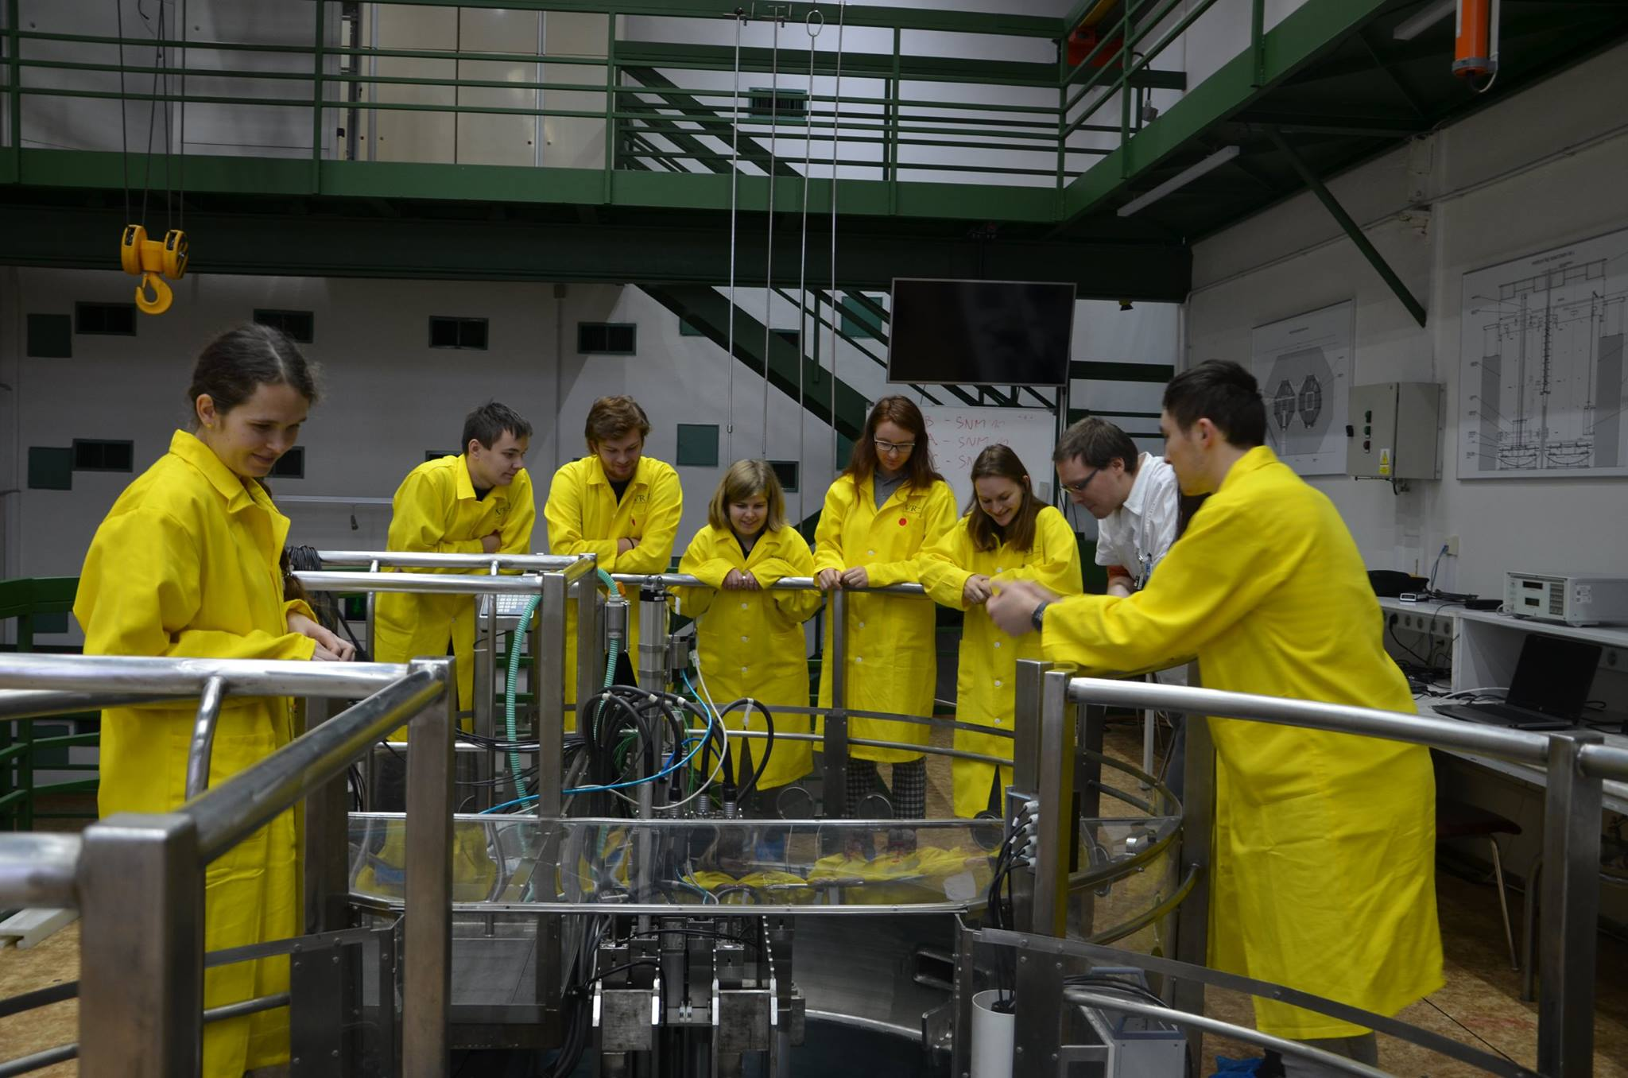
Aktivity FYKOSu pro středoškoláky
Soutěže
Fyzikální Korespondenční Seminář
Fyziklání
Fyziklání Online
Fyzikální Náboj
Exkurze
Týden s Aplikovanou Fyzikou
Den s Experimentálnou Fyzikou
Soustředění

Slide 5
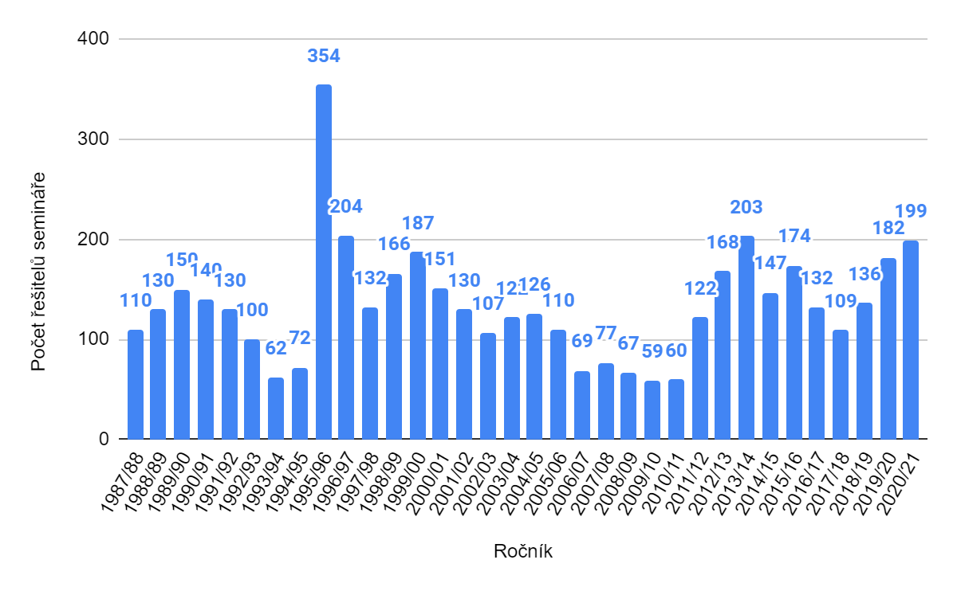
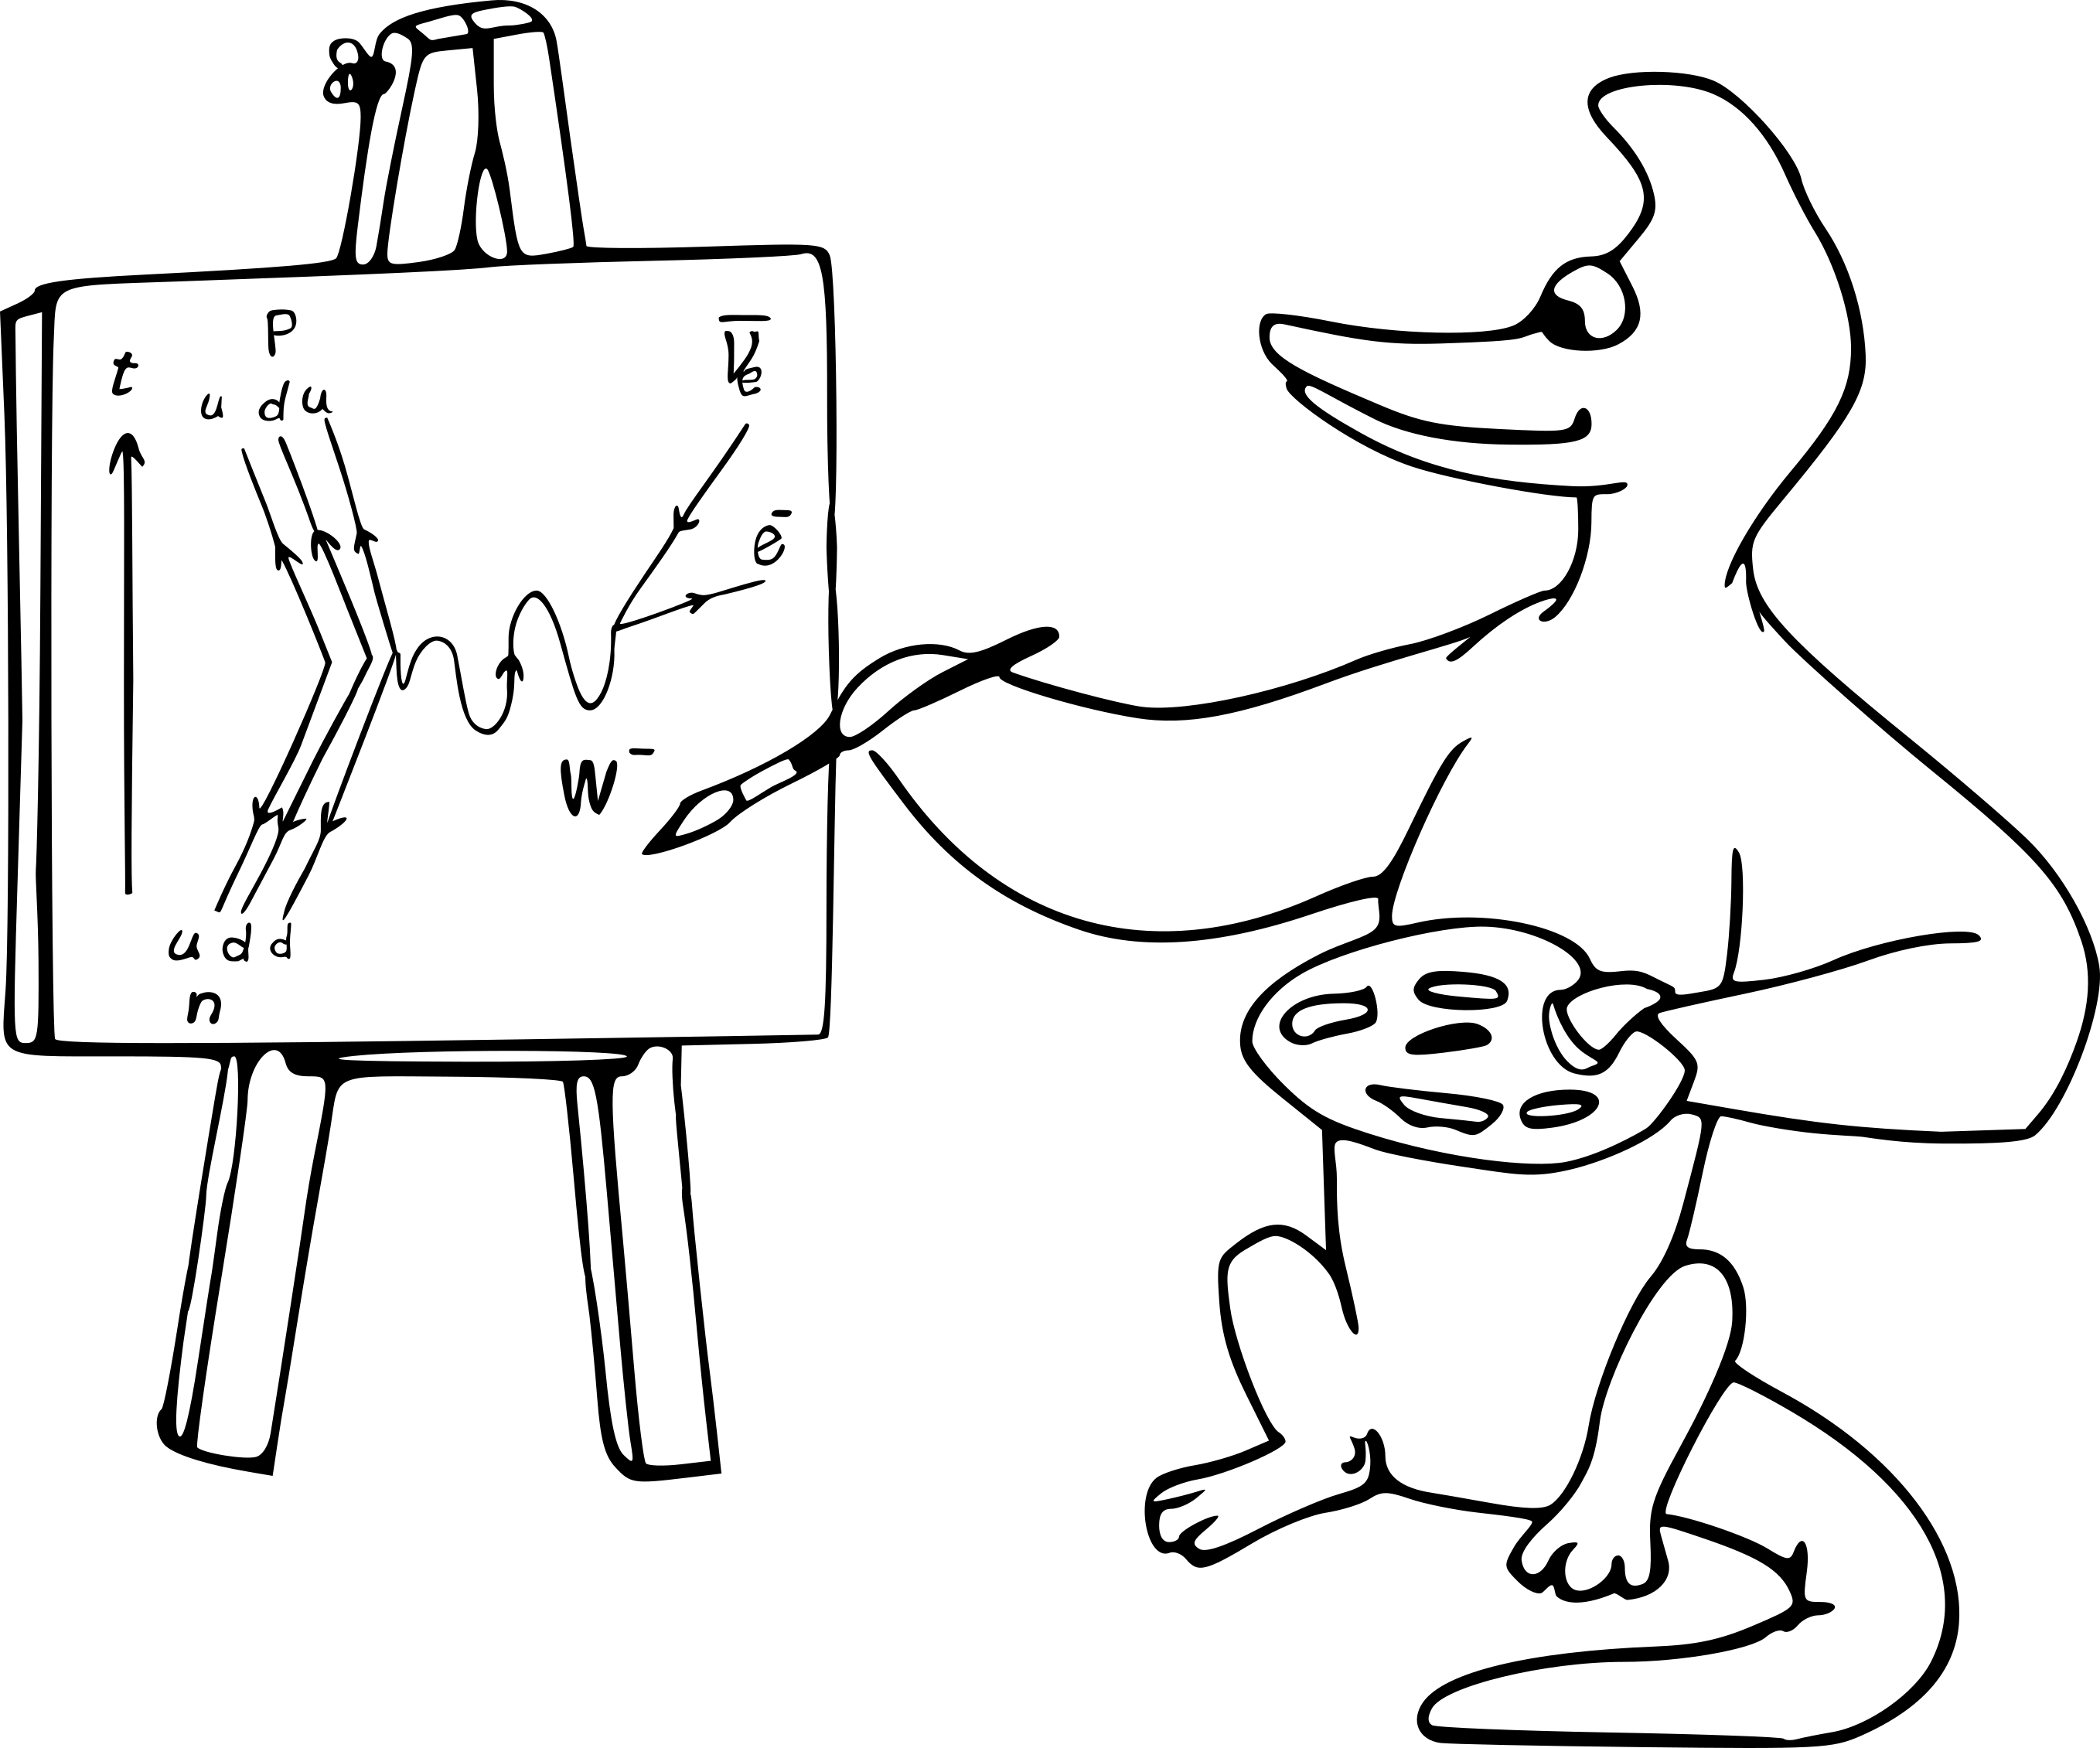
Fyzikální Korespondenční Seminář

Slide 6
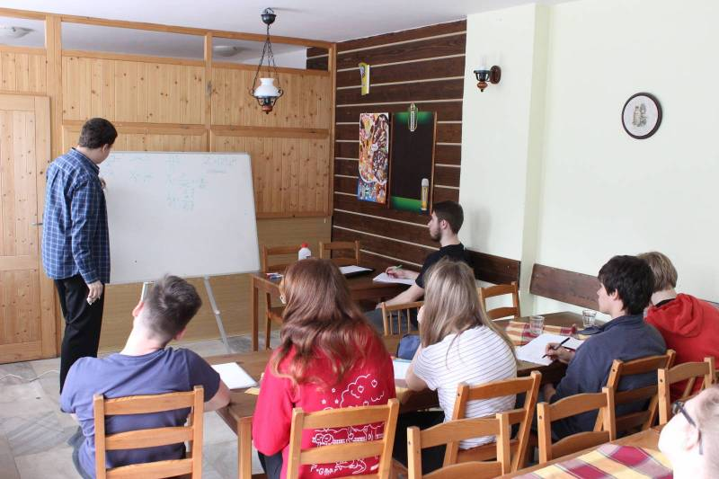
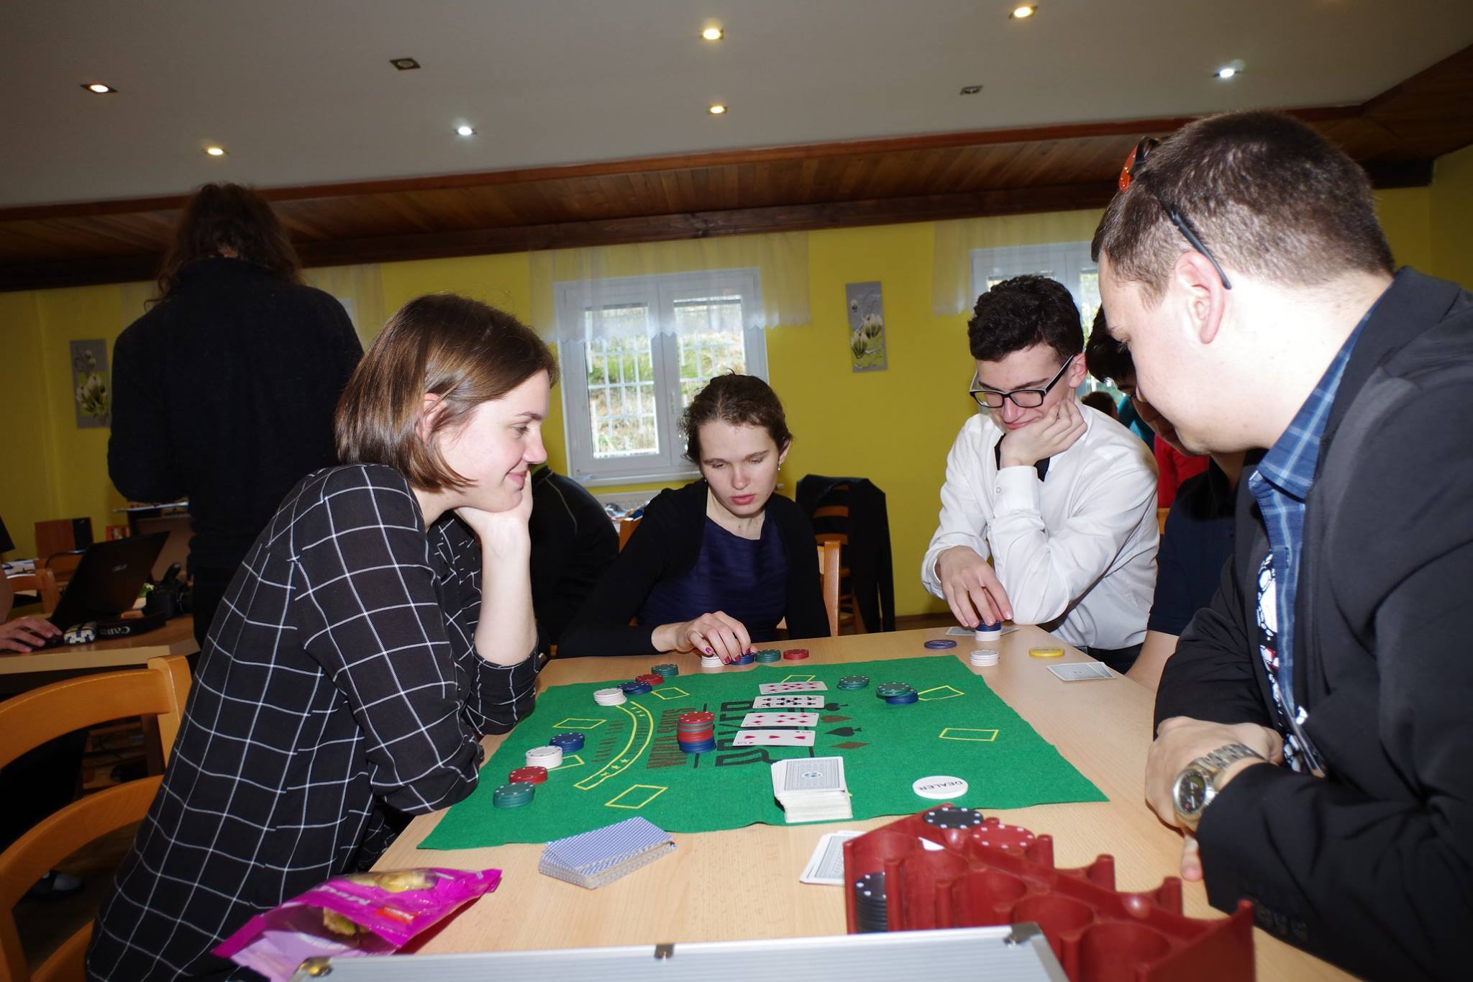
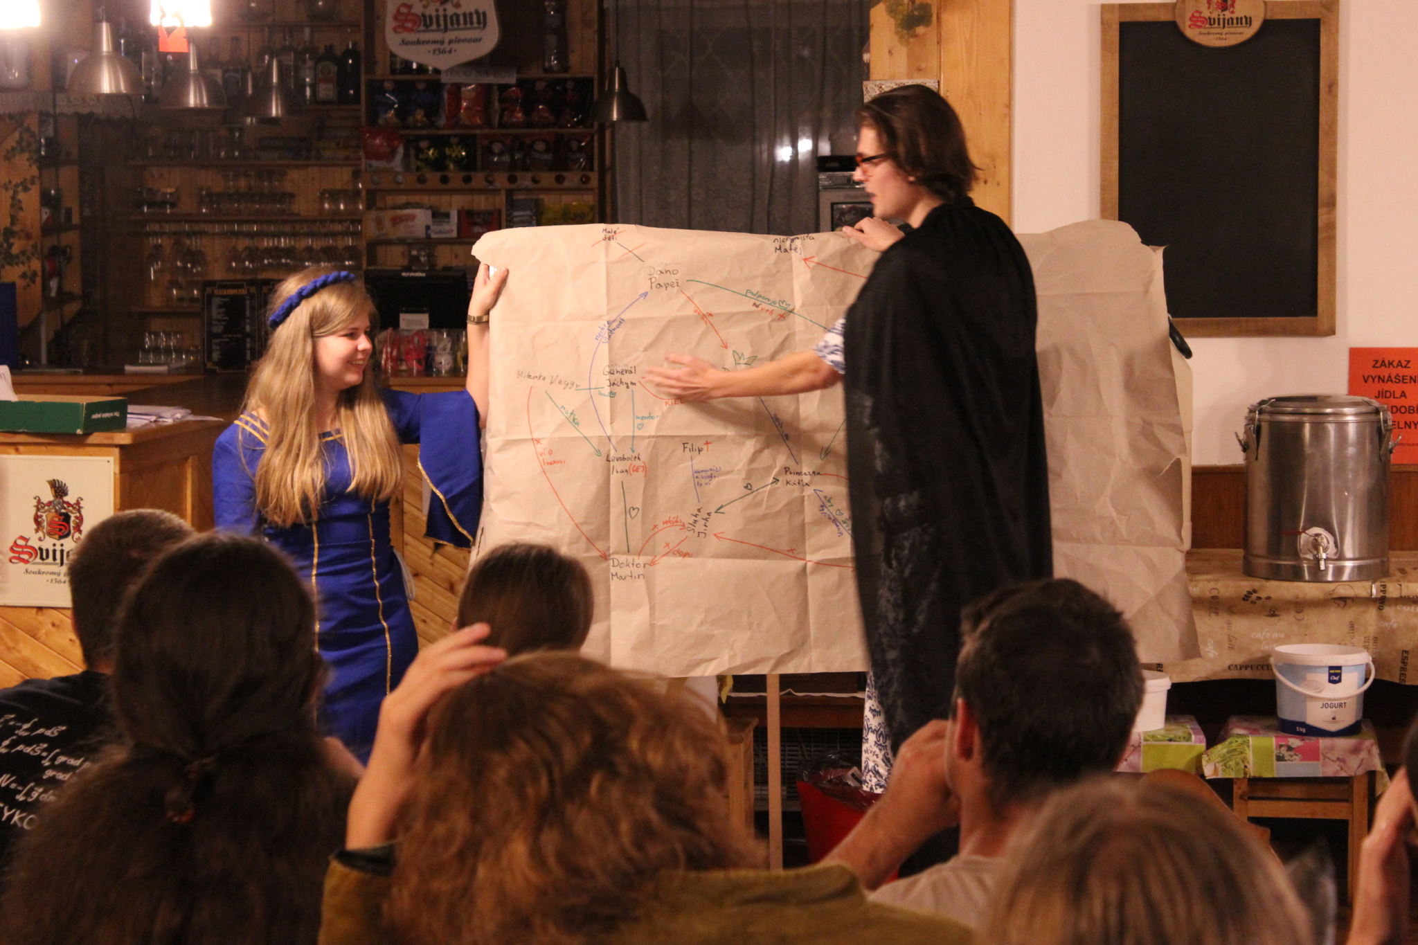
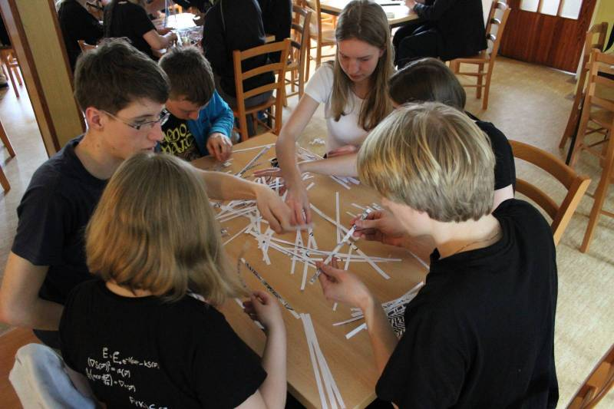
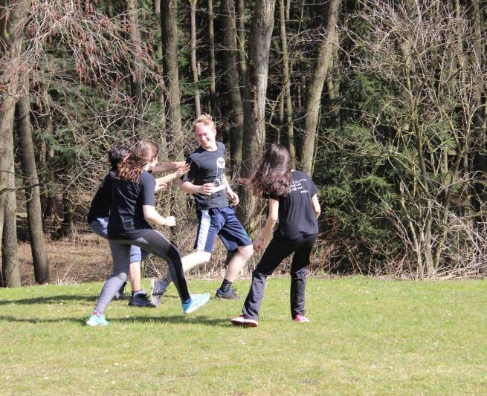
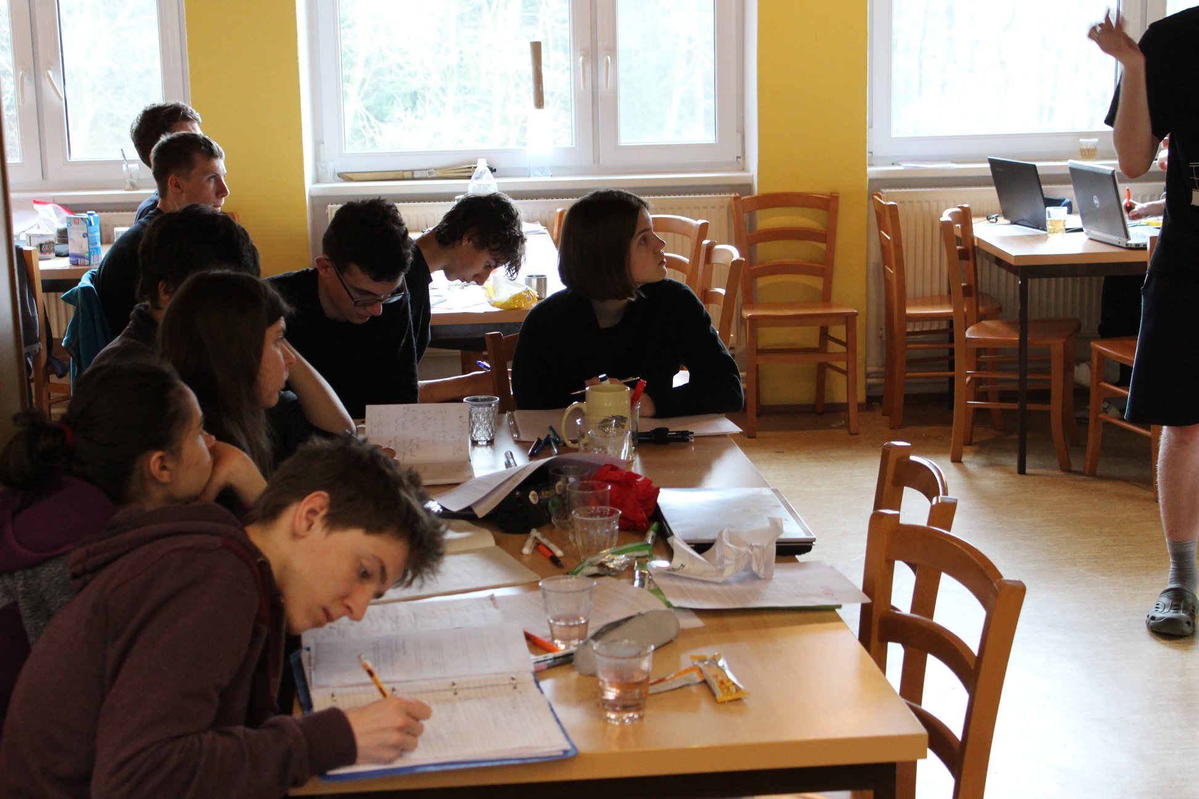
Soustředění

Slide 7
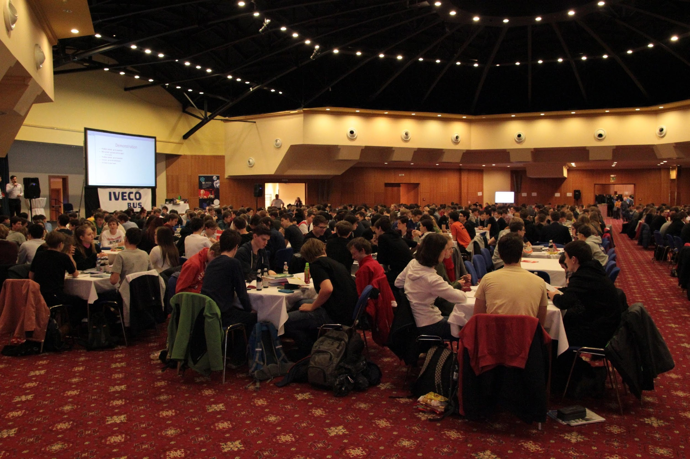
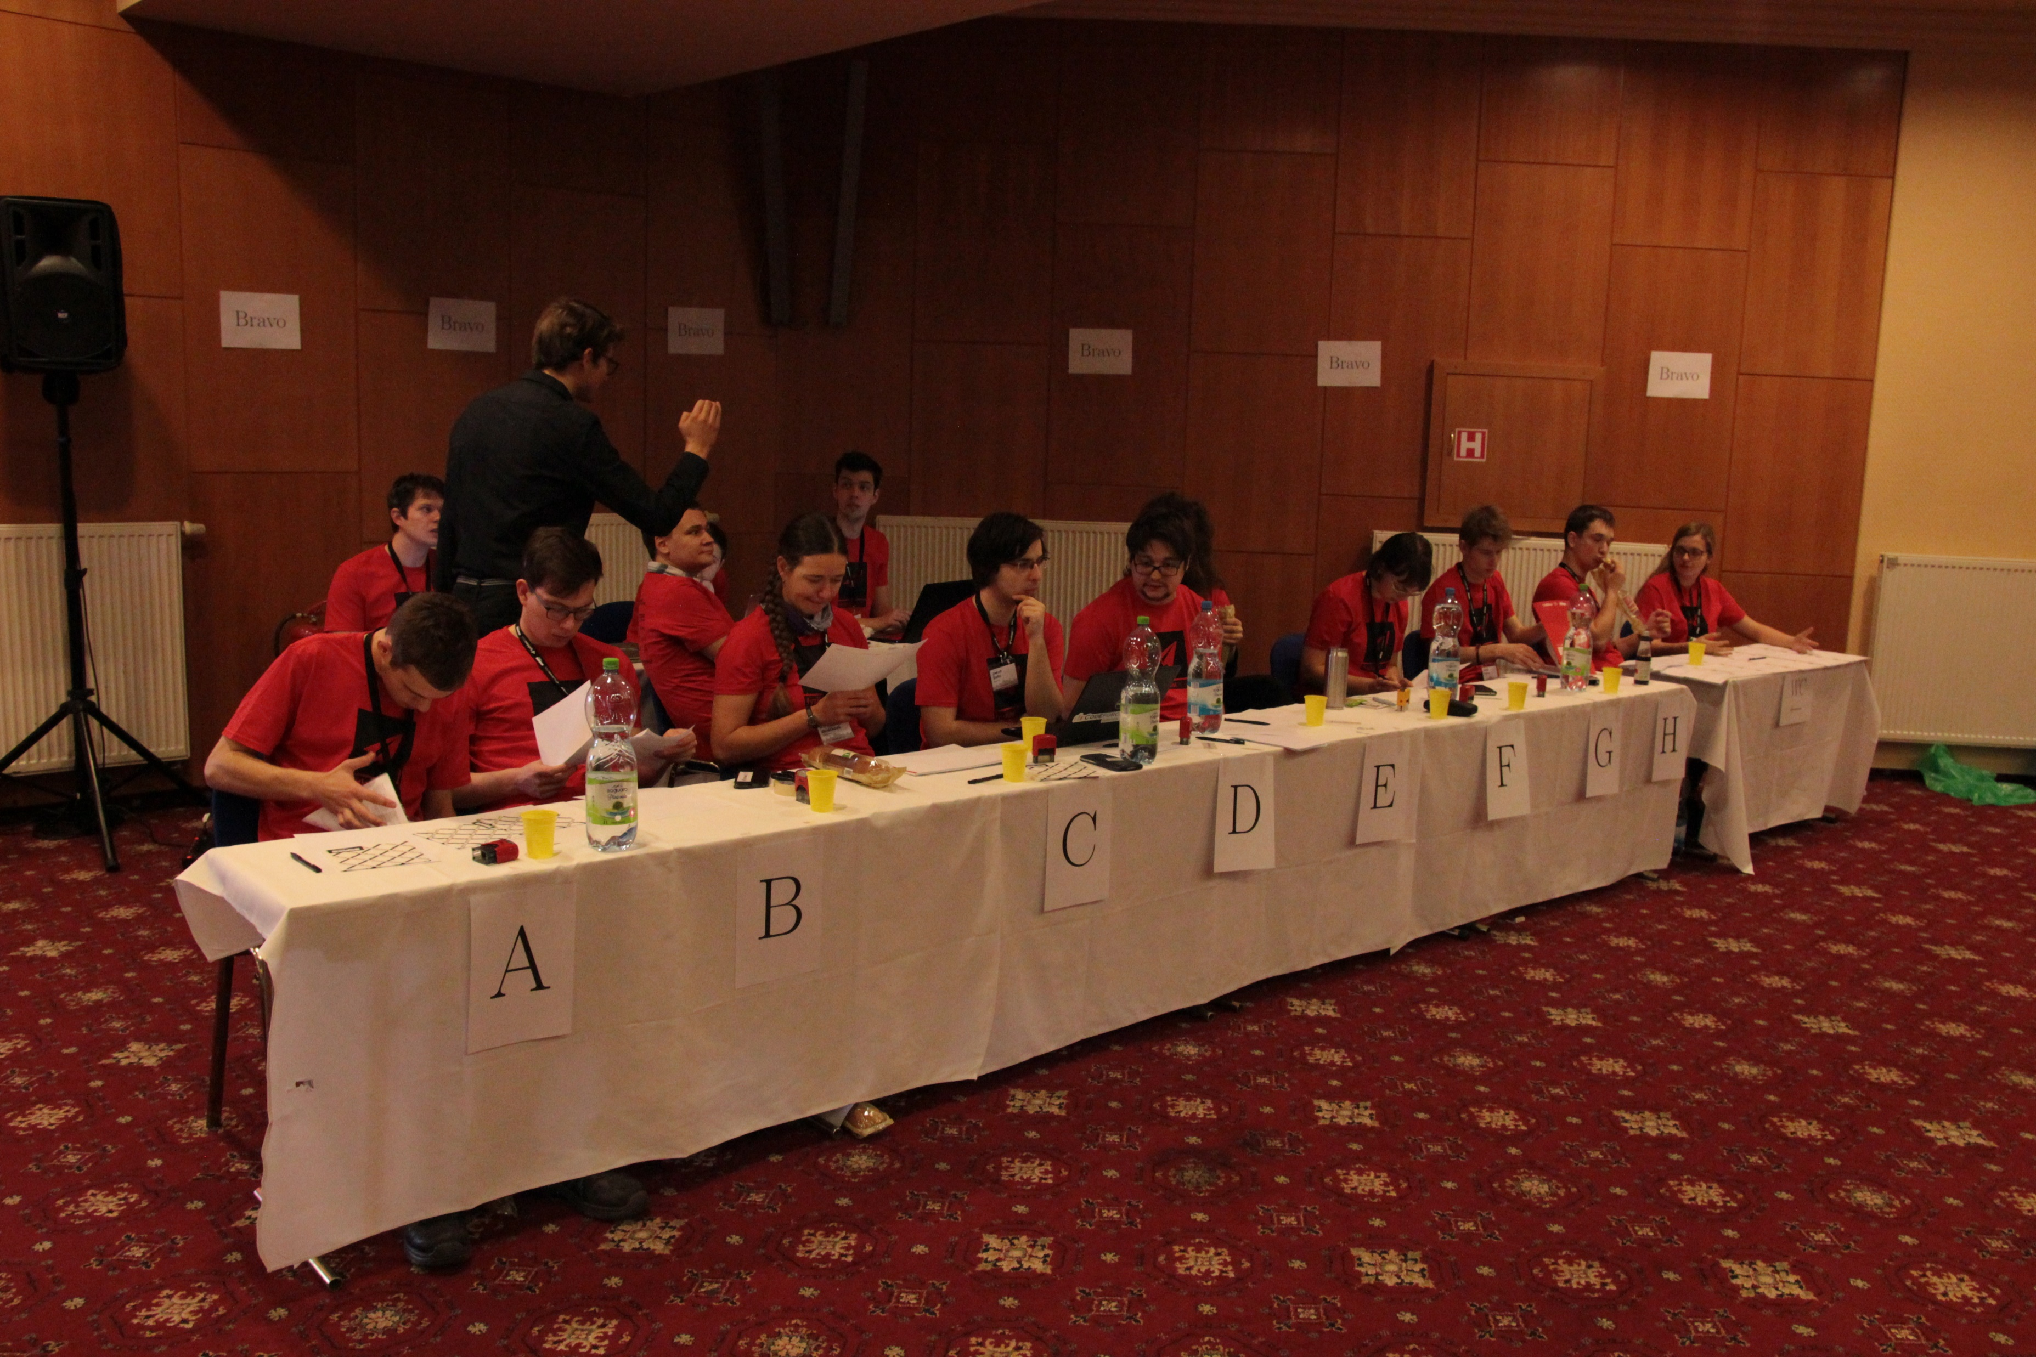
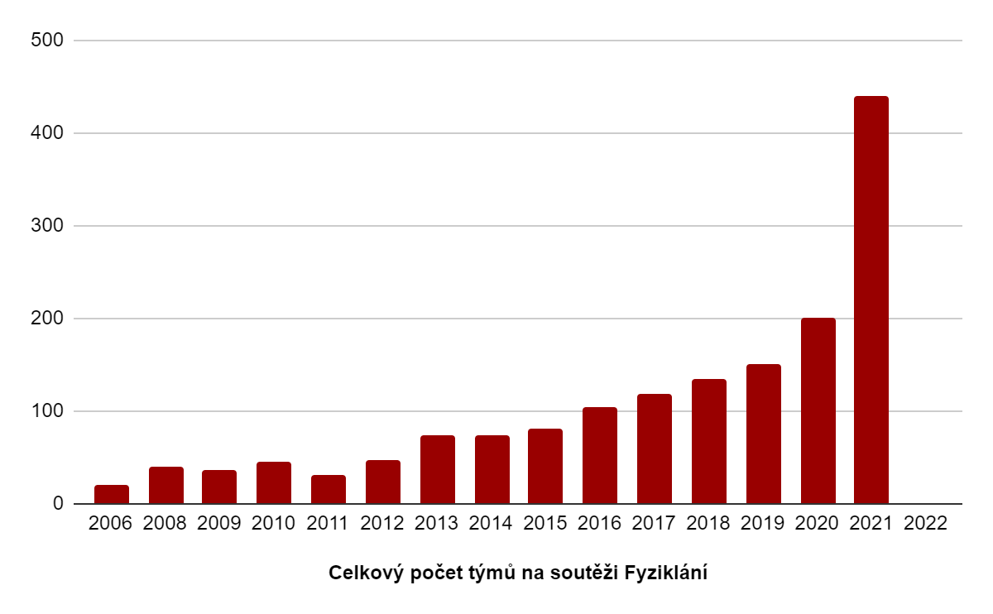
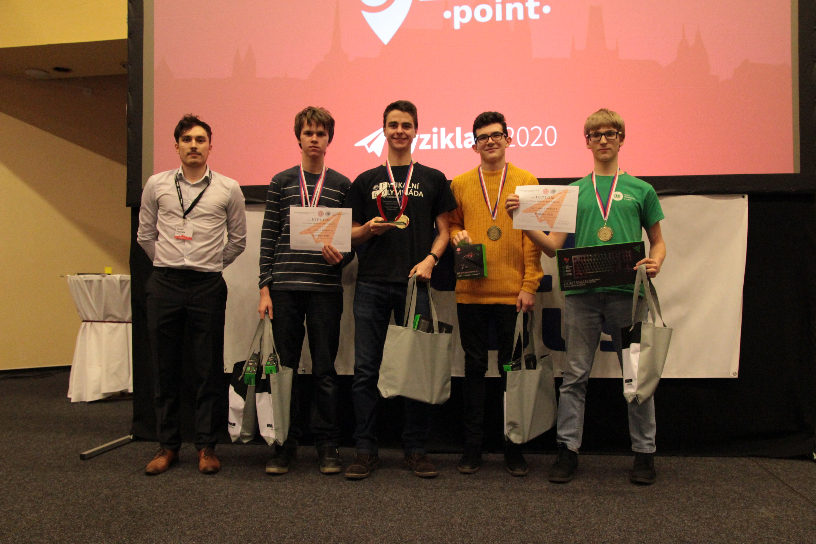
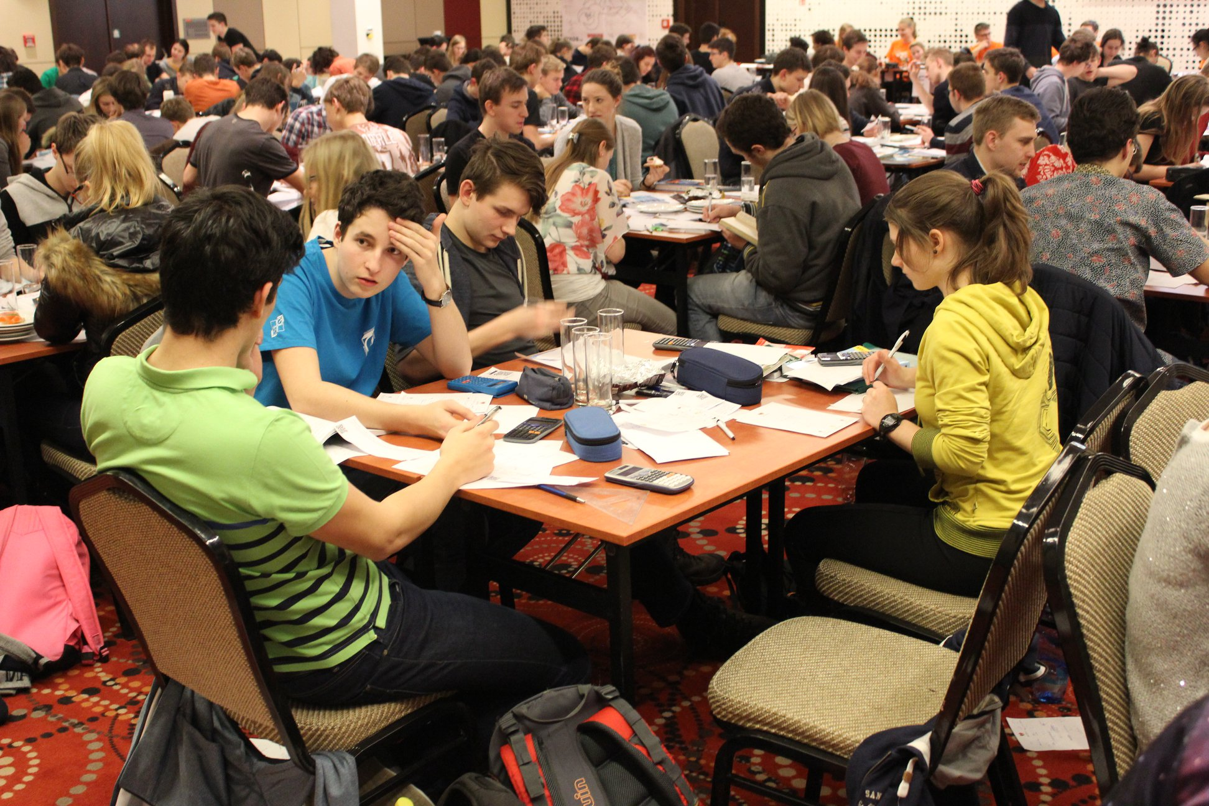
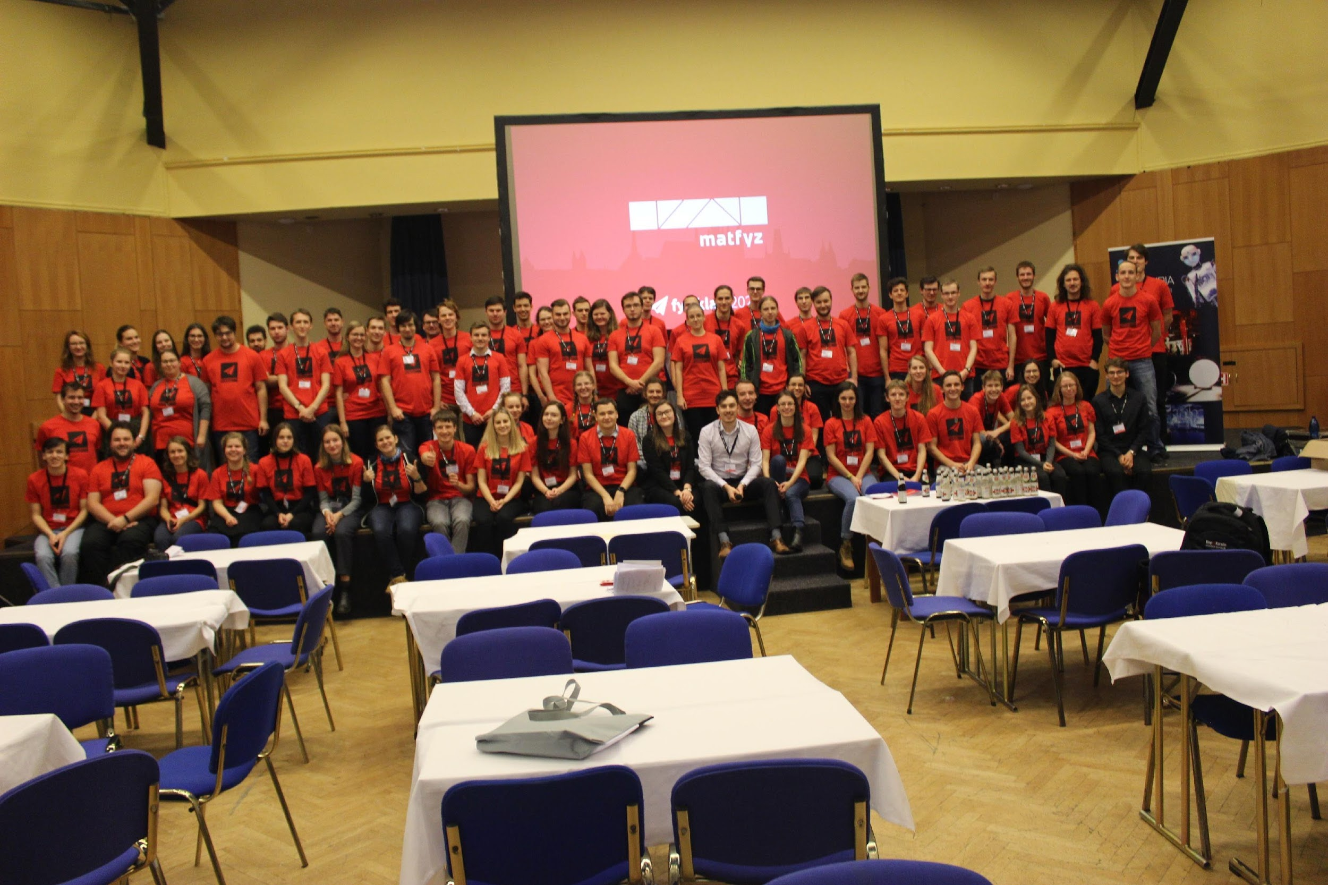
Fyziklání

Slide 8
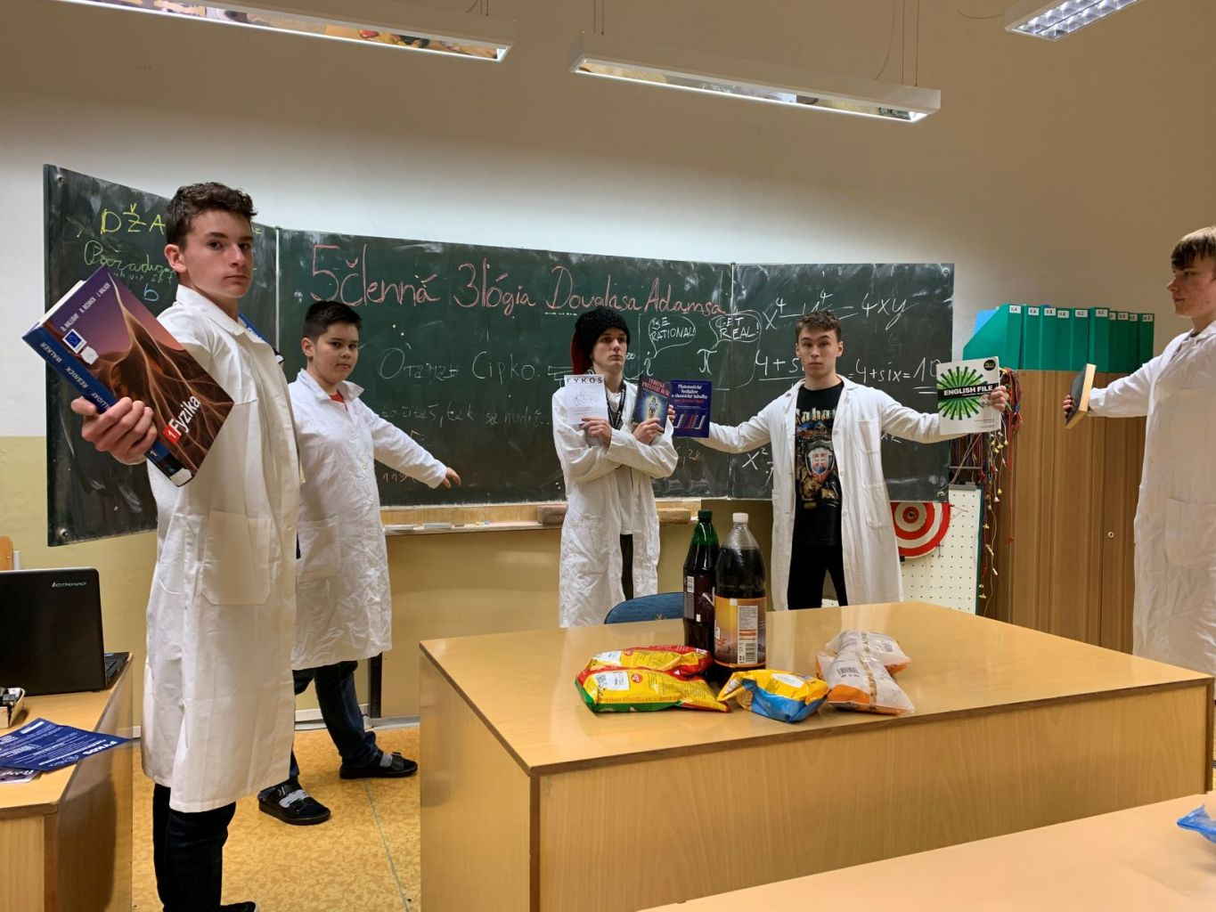
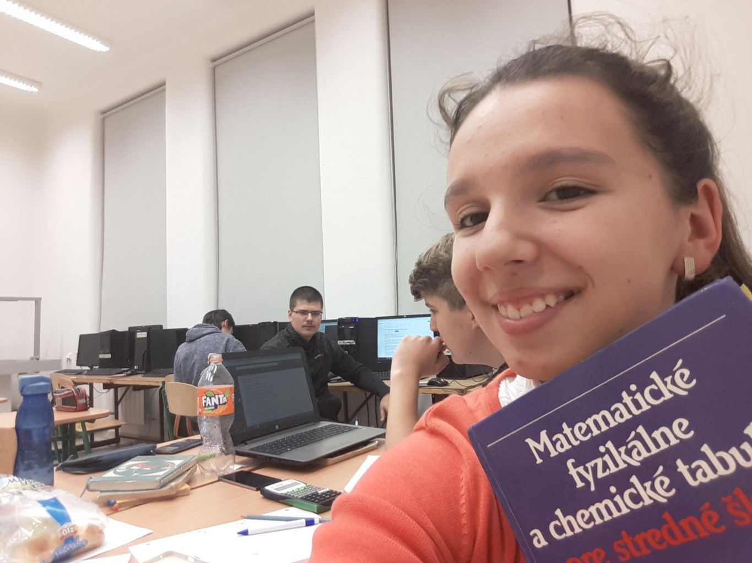
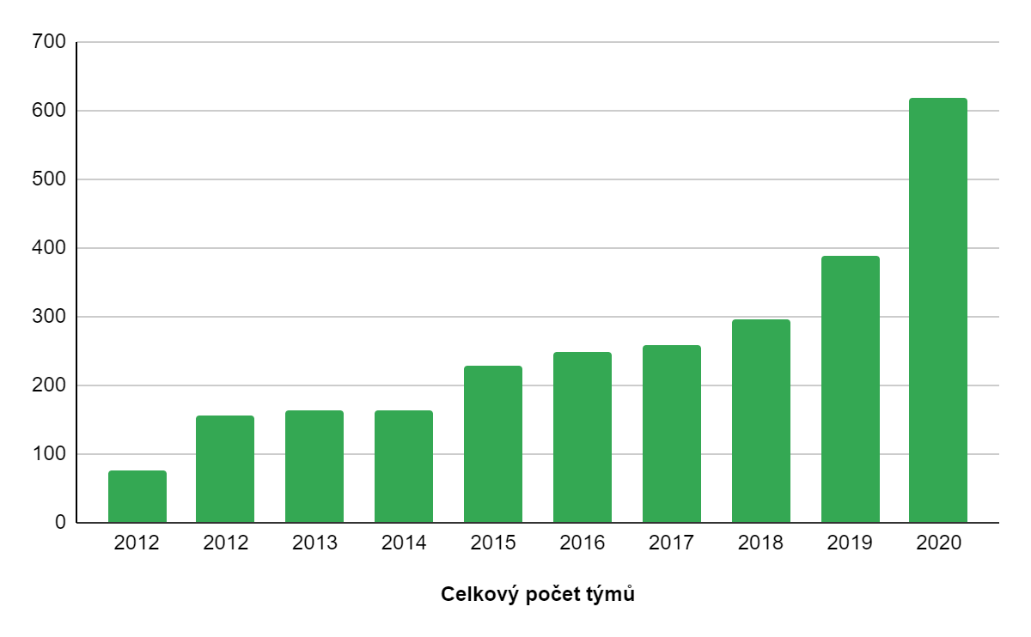
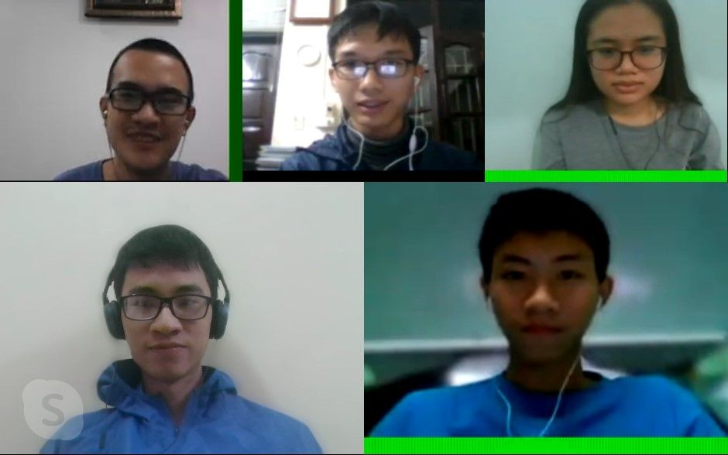
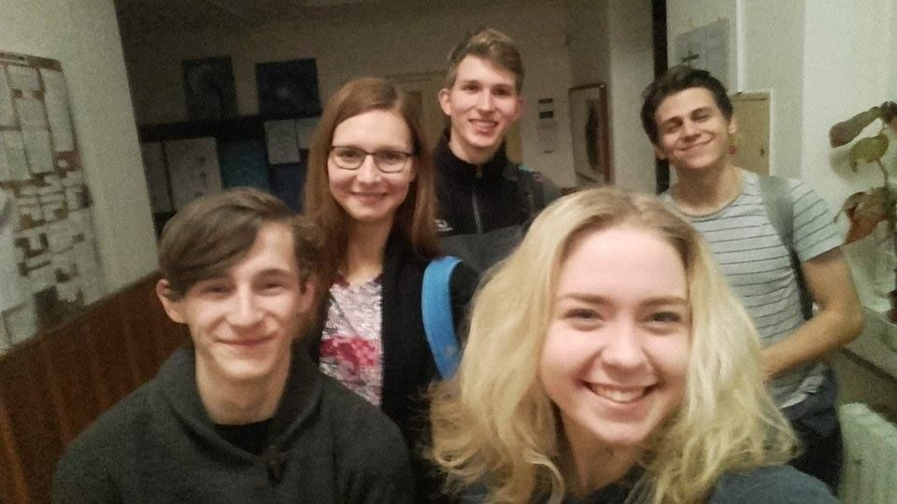
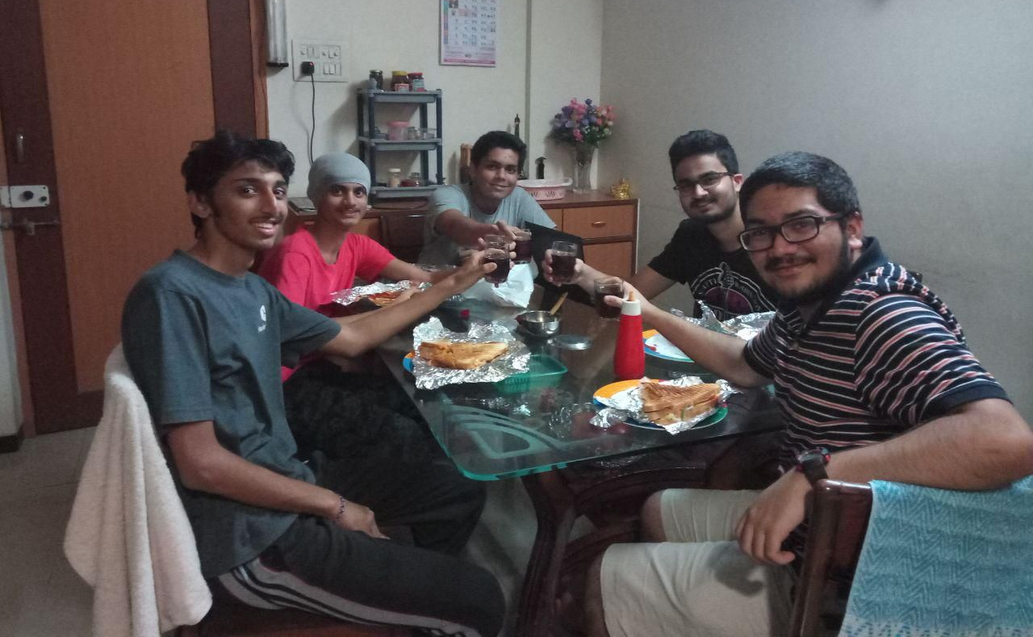
Fyziklání Online
47 států Kategorie Open

Slide 9
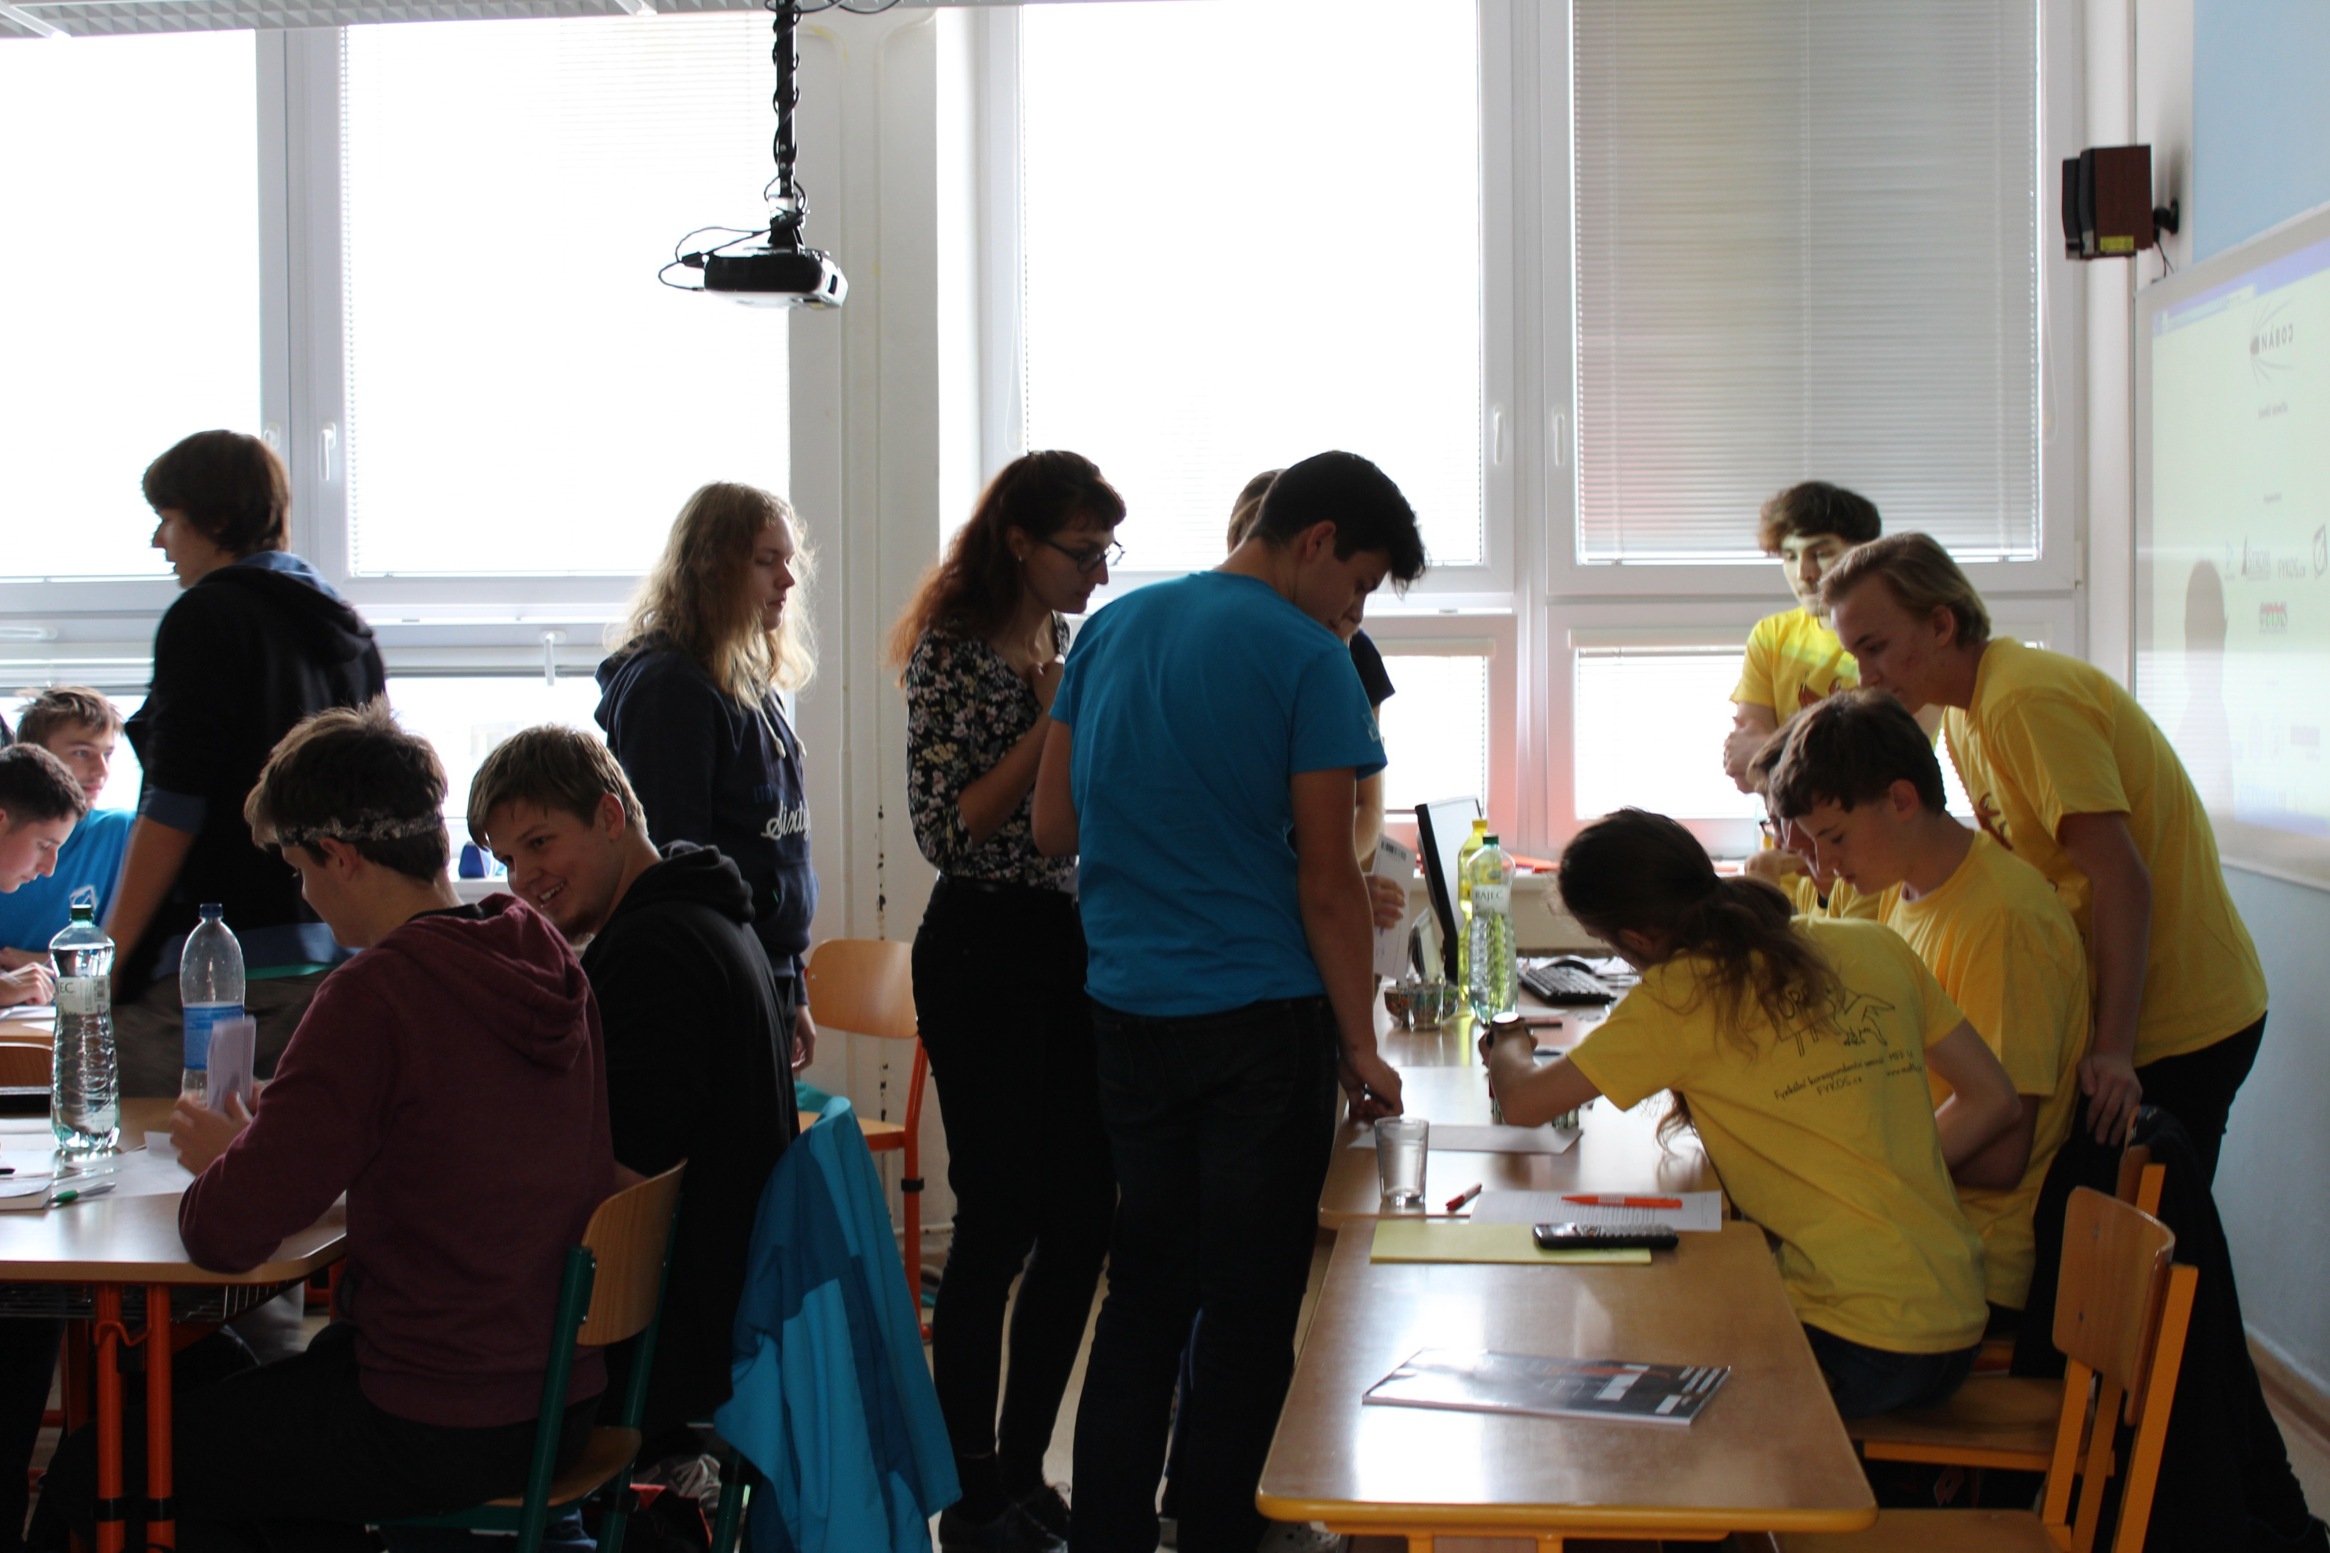
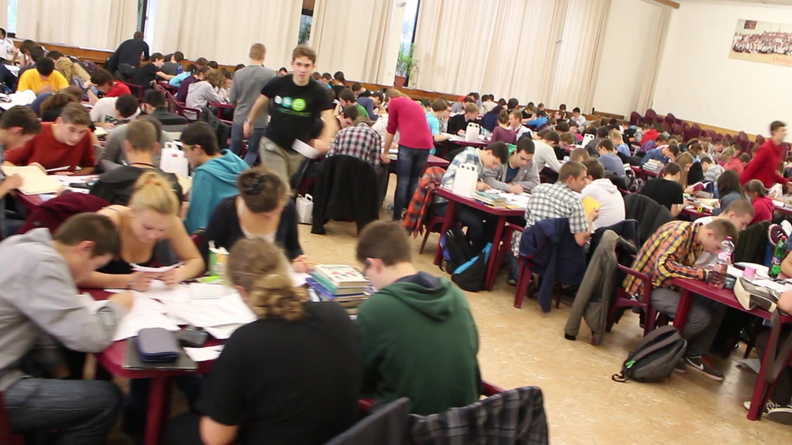
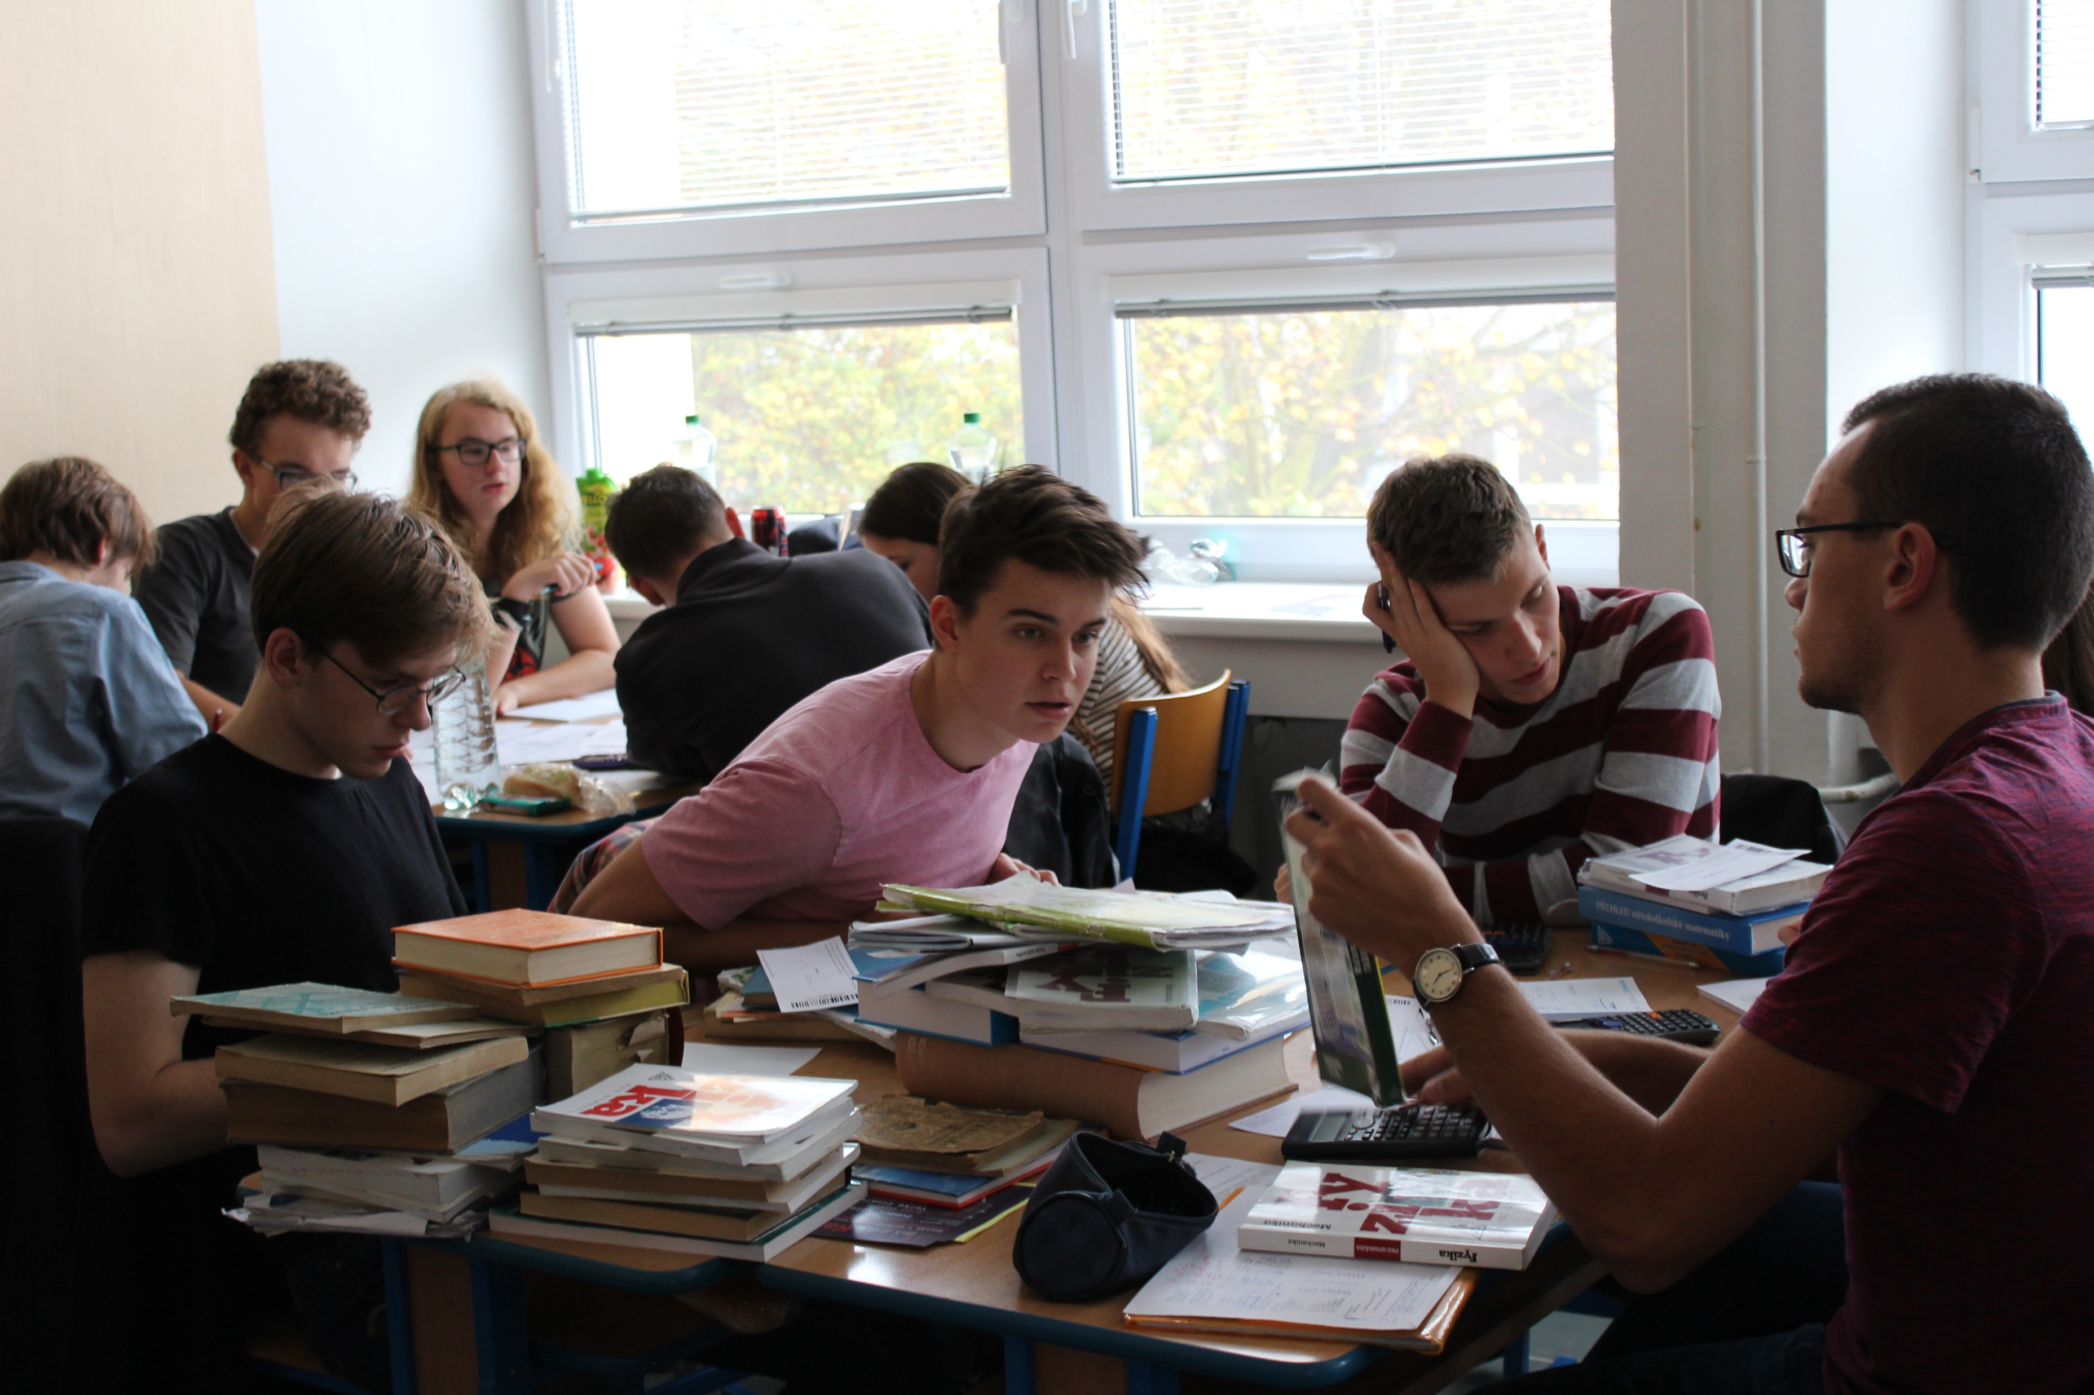
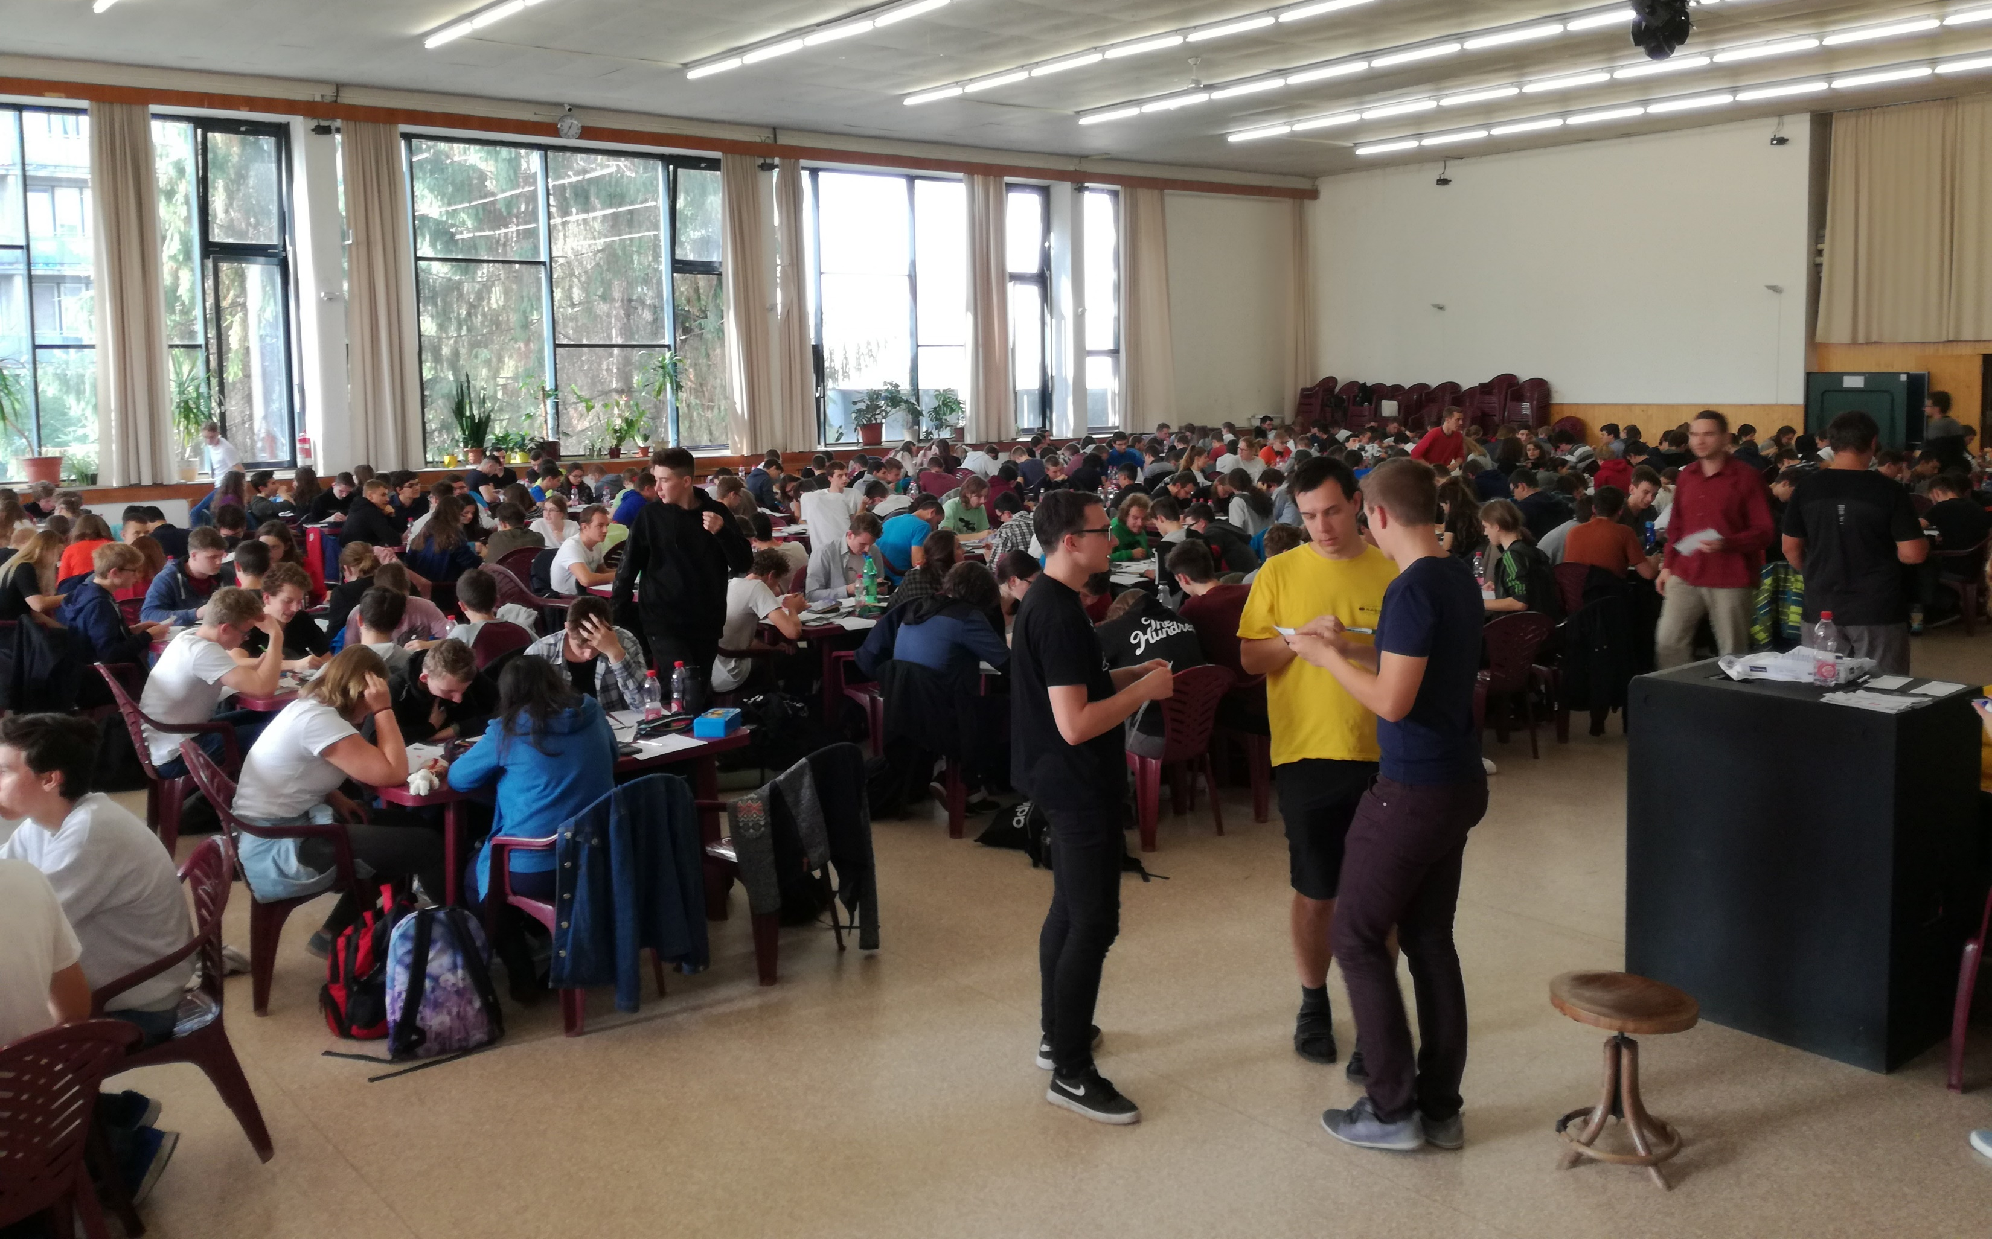
Fyzikální Náboj

Slide 10
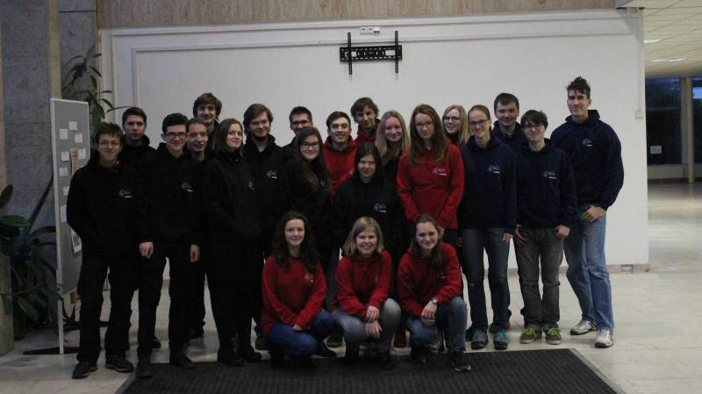
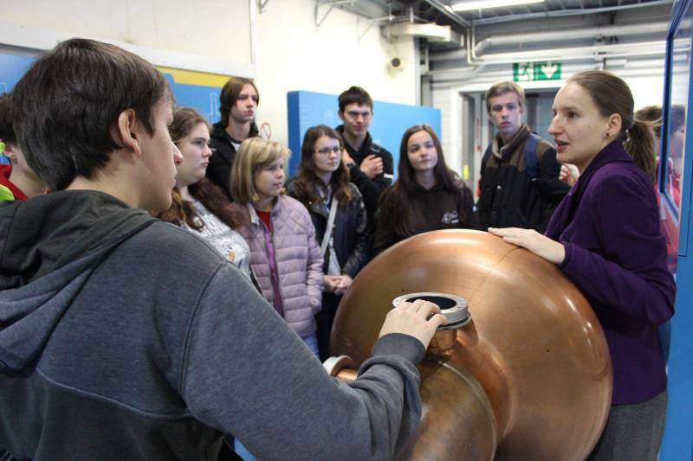
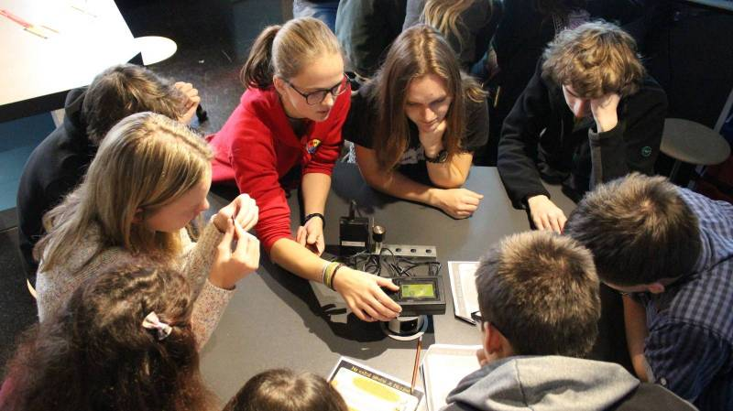
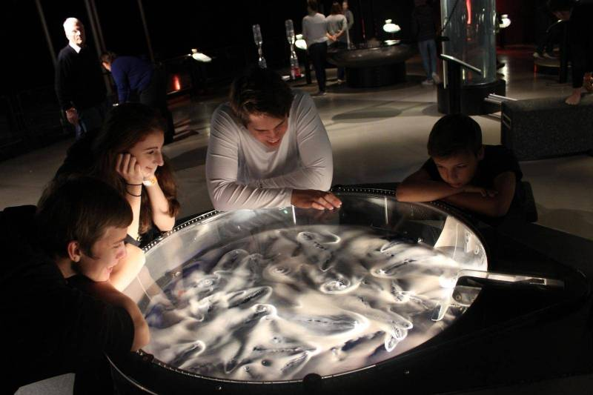
Týden s aplikovanou fyzikou

Slide 11
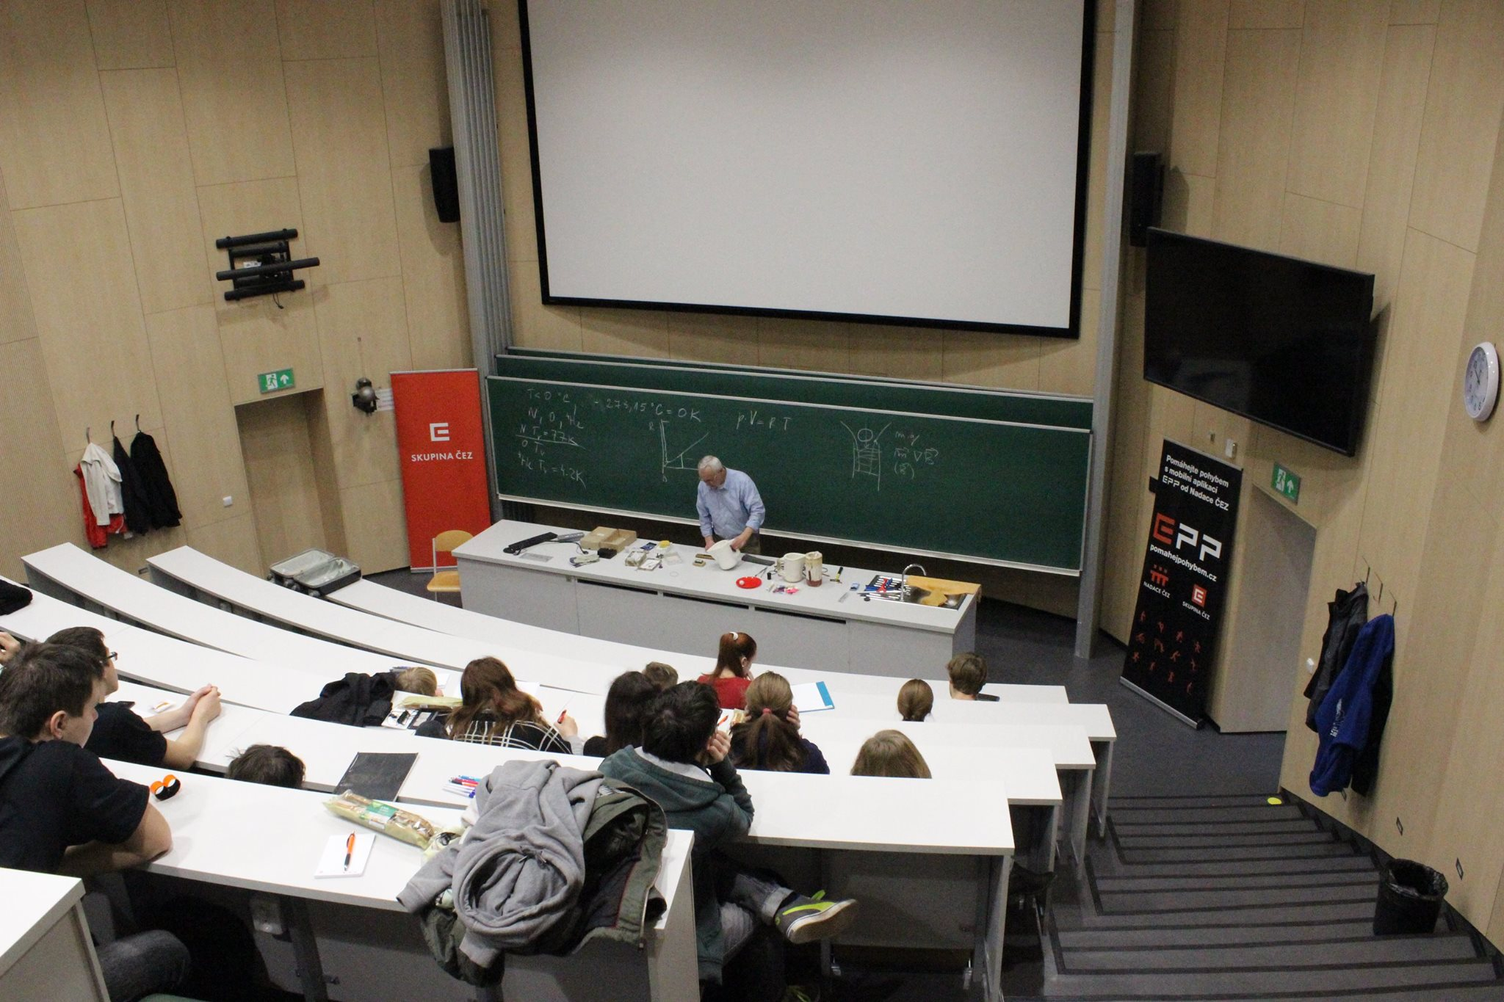
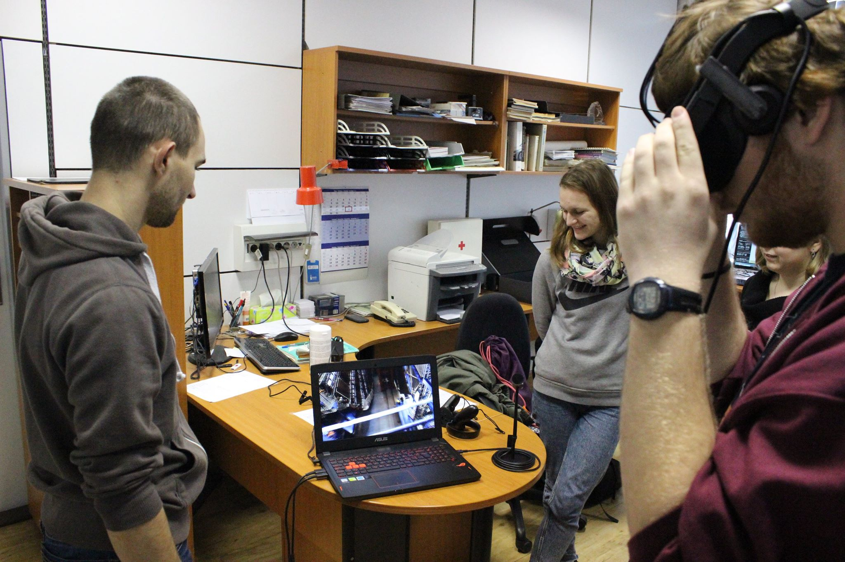
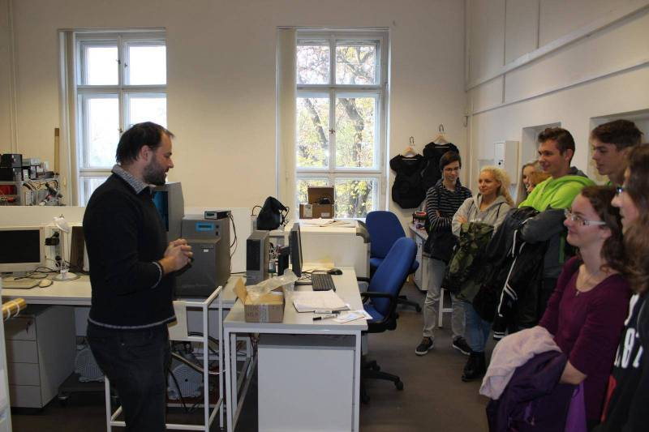
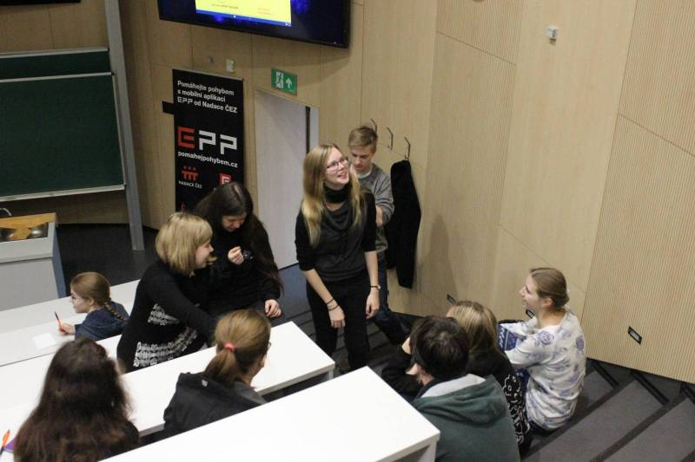
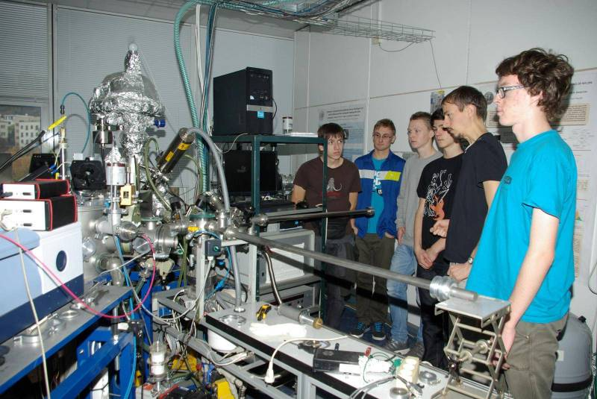
Den s experimentální fyzikou

Slide 12
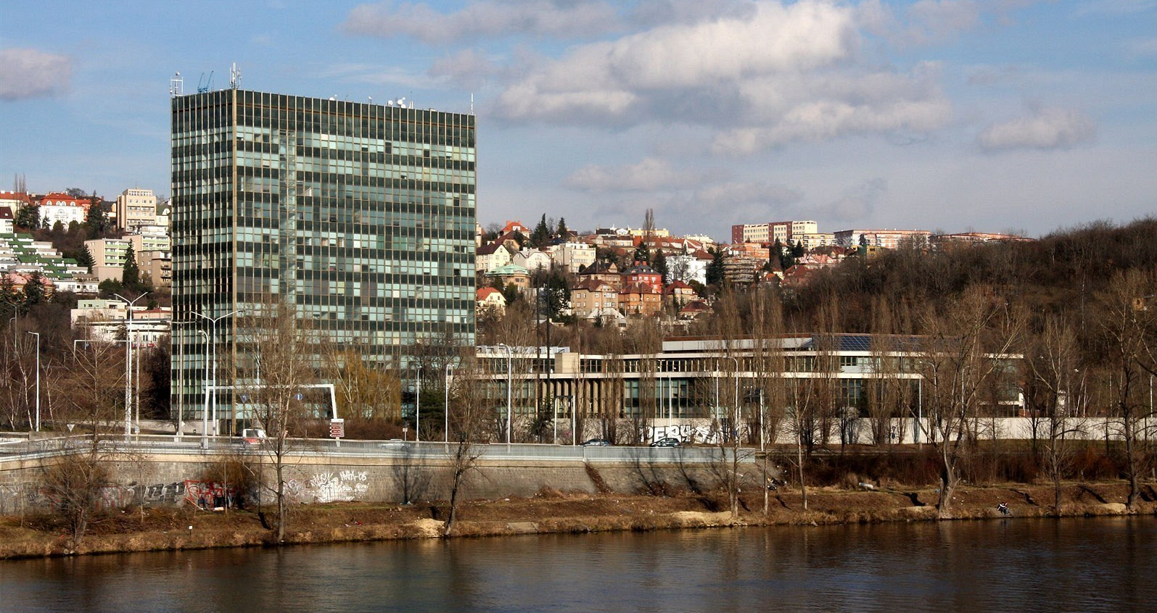
Proč organizovat FYKOS?
Osobní rozvoj – pedagogické schopnosti, práce s lidmi, organizování akcí, parádní CV
Rozvoj účastníků – vzdělávání, inspirace ke studiu technických věd
Popularizace – rozvíjení schopností popularizovat a prezentovat vědu
Super kolektiv – sociální život, týmové akce, výlety, pomoc při studiu, networking
FYKOSí akce – jako organizátor – bezplatná účast na soustředěních, exkurzích, TSAFu apod.
Start-up atmosféra – dlouhá tradice, ale stále nové nápady, moderní přístup, možnosti se realizovat
24/7 – přístup na ÚTF
Propagační předmety – trička, mikiny, tašky, ponožky, pera...
Drobné stipendium

Slide 13
Děkuji za pozornost
Přidej se k nám!
Domluvíme se dle Tvých možností a zájmů
martin@fykos.cz
fykos@fykos.org
Web
ww.fykos.cz

